Slide 1
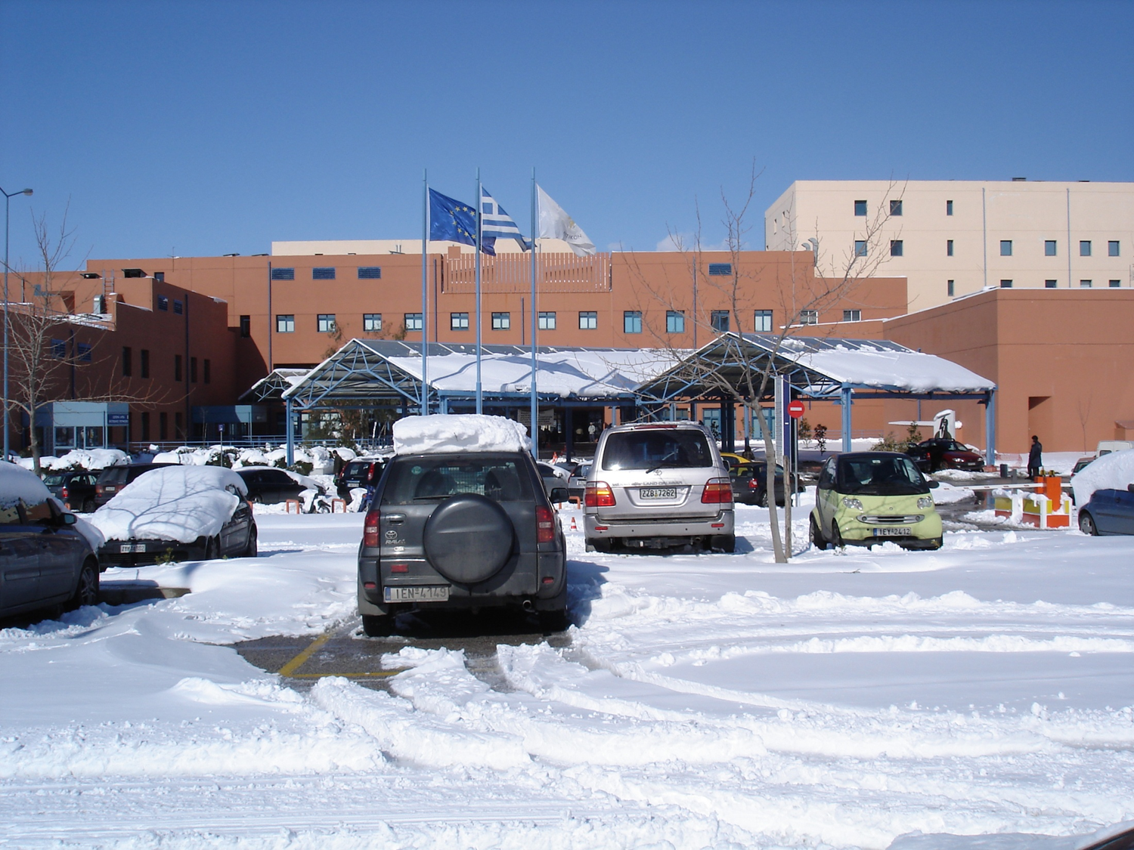
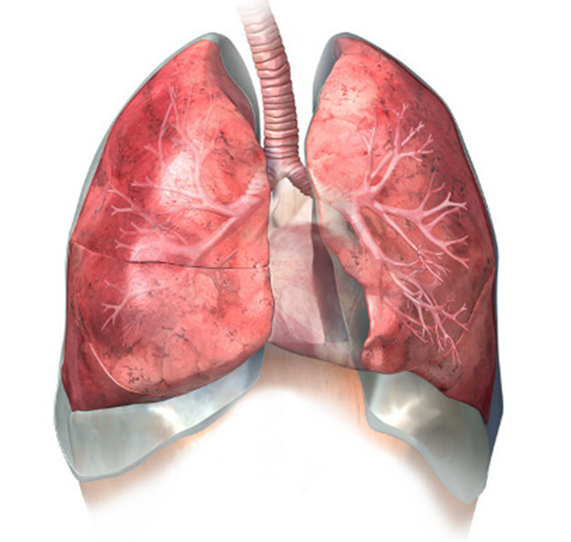
ΑΝΑΠΝΕΥΣΤΙΚΗ ΑΝΕΠΑΡΚΕΙΑ
ΦΥΣΙΟΛΟΓΙΑ-ΠΑΘΟΦΥΣΙΟΛΟΓΙΑ-ΤΥΠΟΙ Α.Α.-Δ.Δ.
ΓΙΩΡΓΟΣ ΓΙΑΝΝΟΠΟΥΛΟΣ
ΔΙΕΥΘΥΝΤΗΣ ΕΣΥ
Β’ ΠΡΟΠΑΙΔΕΥΤΙΚΗ ΠΑΘΟΛΟΓΙΚΗ ΚΛΙΝΙΚΗ
ΠΑΝΕΠΙΣΤΗΜΙΟΥ ΑΘΗΝΩΝ
ΓΝ ΑΤΤΙΚΟΝ

Slide 2
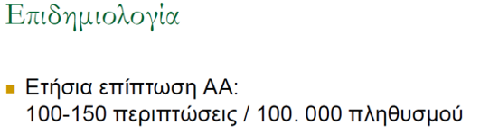
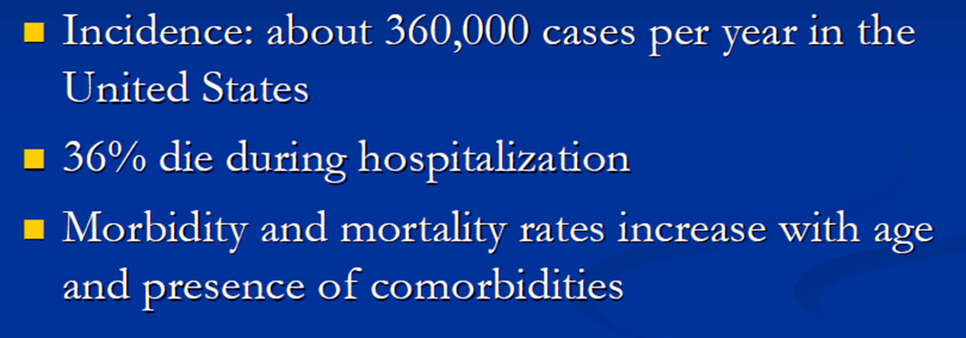
Η 90-ημερων θνητότητα αναφέρεται στο 40% για την οξεία αναπνευστική ανεπάρκεια και στο 31–60% για ασθενείς με ARDS

Slide 3


αδυναμία του αναπνευστικού συστήματος να επιτελέσει τη μία ή και τις δύο λειτουργίες της ανταλλαγής των αερίων, δηλαδή την οξυγόνωση του μεικτού φλεβικού αίματος ή/και την αποβολή του διοξειδίου του άνθρακα (CO2)

Slide 4
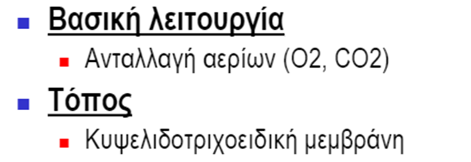

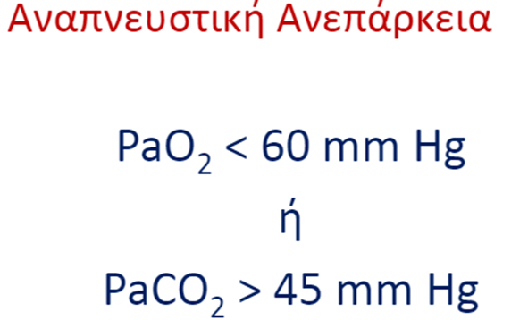
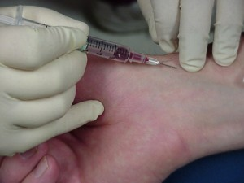

ΡΥΘΜΙΣΗ pH
εργαστηριακή διάγνωση
ΥΠΟΞΑΙΜΙΑ
ΥΠΕΡΚΑΠΝΙΑ
Fraction of inspired oxygen
ή και τα δύο
ΟΙ ΤΙΜΕΣ ΑΝΑΦΕΡΟΝΤΑΙ ΣΕ ΕΙΣΠΝΟΗ
ΑΤΜΟΣΦΑΙΡΙΚΟΥ ΑΕΡΑ Ο2 21%

Slide 5
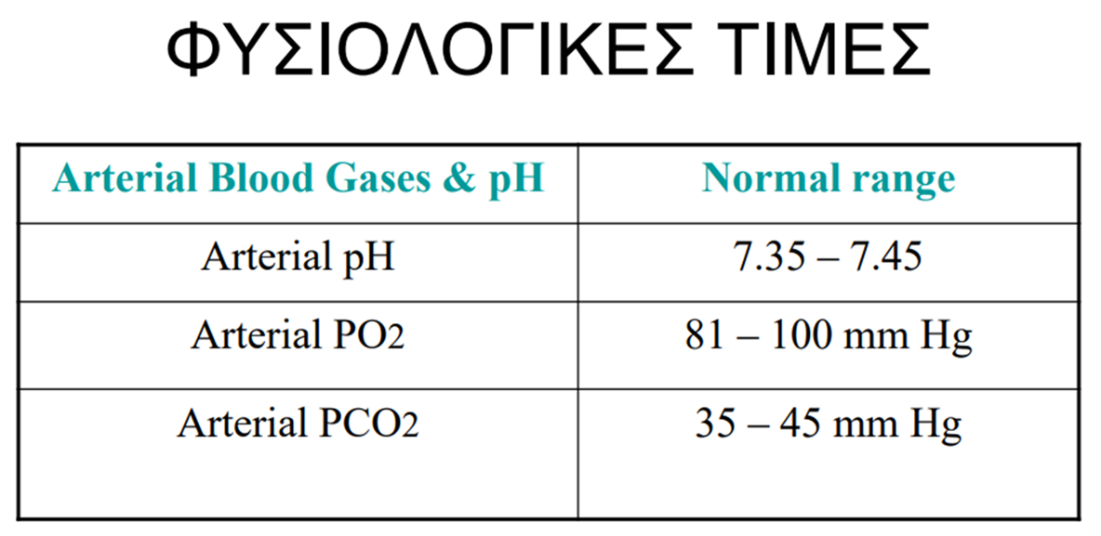
ΦΛΕΒΙΚΟ ΑΙΜΑ pH 7.38 - 7.43 pO2 35-40 mmHg pCO2 41-52mmHg

Slide 6

μερική πίεση του οξυγόνου στο αρτηριακό αίμα
PAO2 (Α = Αlveolar) Η μερική πίεση οξυγόνου στις κυψελίδες

Slide 7

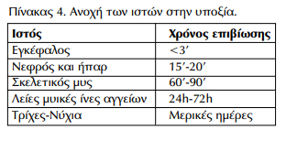
ΟΡΙΣΜΟΙ
Η υποξαιμία είναι μια κατάσταση κατά την οποία η μερική πίεση του οξυγόνου στο αρτηριακό αίμα είναι χαμηλή
υποξία είναι παθολογική κατάσταση κατά την οποία, ολόκληρο το σώμα (γενικευμένη υποξία-υψόμετρο) ή ένα μέρος του, στερείται επαρκούς οξυγόνωσης.
υποξία στην οποία υπάρχει ολική στέρηση οξυγόνου ονομάζεται ανοξία

Slide 8
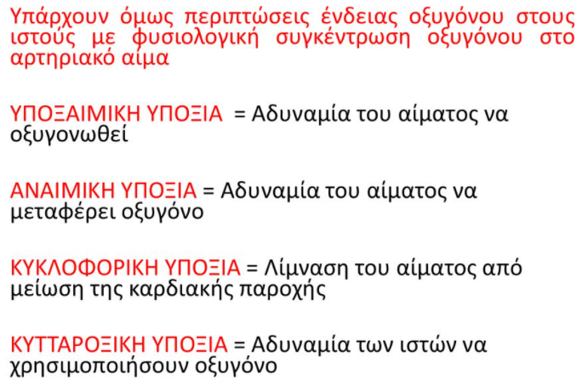
1
2
3
4

Slide 9
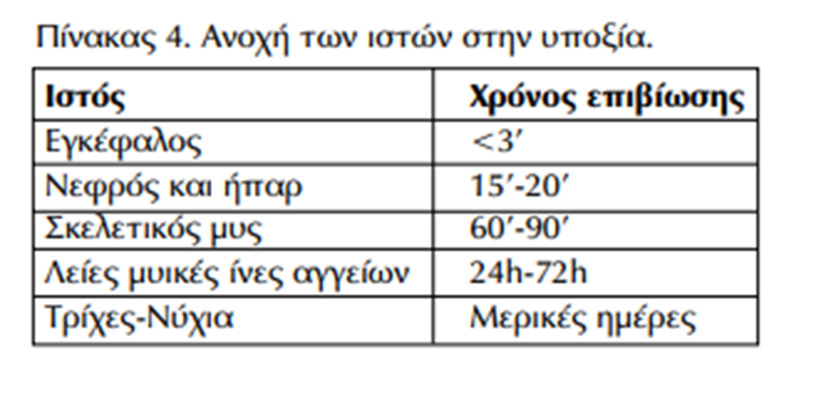
1
P_{a}O₂ είναι χαμηλή
ΥΠΟΞΑΙΜΙΚΗ ΥΠΟΞΙΑ
χαμηλή συγκέντρωση εισπνεόμενου οξυγόνου (υψόμετρα)
διαταραχές αερισμού-αιμάτωσης
ανωμαλίες διάχυσης
αυξημένο ανατομικό shunt
καρδιακές ανωμαλίες (Παρακάμψεις στην πνευμονική κυκλοφορία ή οπή στο μεσοκοιλιακό διάφραγμα που επιτρέπει την μετακίνηση αίματος μεταξύ των κοιλιών)

Slide 10
ΑΝΑΙΜΙΚΗ ΥΠΟΞΙΑ
αναιμία
δηλητηρίαση με μονοξείδιο του άνθρακα
μεθαιμοσφαιριναιμία
2
Μεθαιμοσφαιρίνη, η οποία μεταφέρει οξυγόνο σε όλο το σώμα, αλλά δεν το απελευθερώνει στα κύτταρα (όταν συμβεί ο δισθενής σίδηρος της αίμης να οξειδωθεί και να μετατραπεί σε τρισθενή σίδηρο (Fe+3))
Συνήθη αίτια μεθαιμοσφαιριναιμίας αποτελούν η
έλλειψη αναγωγάσης του κυτοχρώματος b5 (γονιδιακή διαταραχή ) και
Ορισμένα τρόφιμα ή φάρμακα (νιτρώδη-αλλαντικά, σουλφοναμίδες, ξυλοκαΐνη κ.α.)

Slide 11
3
ΚΥΚΛΟΦΟΡΙΚΗ ΥΠΟΞΙΑ
καταπληξία (shock)
καρδιοκυκλοφορική ανεπάρκεια
τοπική αγγειοσύσπαση
4
ΚΥΤΤΑΡΟΤΟΞΙΚΗ ΥΠΟΞΙΑ
δηλητηρίαση με κυανιούχα

Slide 12
H ΛΕΙΤΟΥΡΓΕΙΑ ΤΗΣ ΑΝΑΠΝΟΗΣ ΑΠΑΙΤEI ΣΥΝΕΡΓΑΣΙΑ
1 ΑΝΑΠΝΕΥΣΤΙΚΟ ΚΕΝΤΡΟ
2 ΝΕΥΡΑ
3 ΘΩΡΑΚΙΚΟ ΤΟΙΧΩΜΑ
4 ΠΝΕΥΜΟΝΕΣ
5 ΚΑΡΔΙΑ

Slide 13

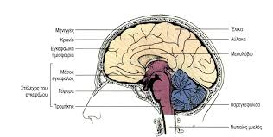
Προμήκης μυελός:
προς τα άνω συνδέεται με την γέφυρα και προς τα κάτω με τον νωτιαίο μυελό
Ο προμήκης μυελός, η γέφυρα και ο μέσος εγκέφαλος αποτελούν το εγκεφαλικό στέλεχος

Slide 14
Ρύθμιση της Αναπνοής
Δύο διακριτοί μηχανισμοί νεύρωσης ρυθμίζουν την αναπνοή
• Το εκούσιο σύστημα εδράζεται στον εγκεφαλικό φλοιό και αποστέλλει ώσεις στους αναπνευστικούς κινητικούς νευρώνες μέσω φλοιονωτιαίων οδών
• Το αυτόματο σύστημα καθοδηγείται από μια ομάδα βηματοδοτικών κυττάρων του προμήκη.
Ώσεις από αυτά τα κύτταρα ενεργοποιούν τους κινητικούς νευρώνες στην αυχενική και θωρακική μοίρα του νωτιαίου μυελού, οι οποίοι νευρώνουν τους εισπνευστικούς μύες.
• Οι νευρώνες της αυχενικής μοίρας του ΝΜ ενεργοποιούν το διάφραγμα μέσω του φρενικού νεύρου και οι νευρώνες της θωρακικής μοίρας του ΝΜ τους έξω και έσω μεσοπλεύριους (και άλλους εκπνευστικούς μύες)
• Οι κινητικοί νευρώνες που καταλήγουν στους εκπνευστικούς μύες αναστέλλονται όταν είναι ενεργοί οι νευρώνες που νευρώνουν τους εισπνευστικούς και αντίστροφα.

Slide 15
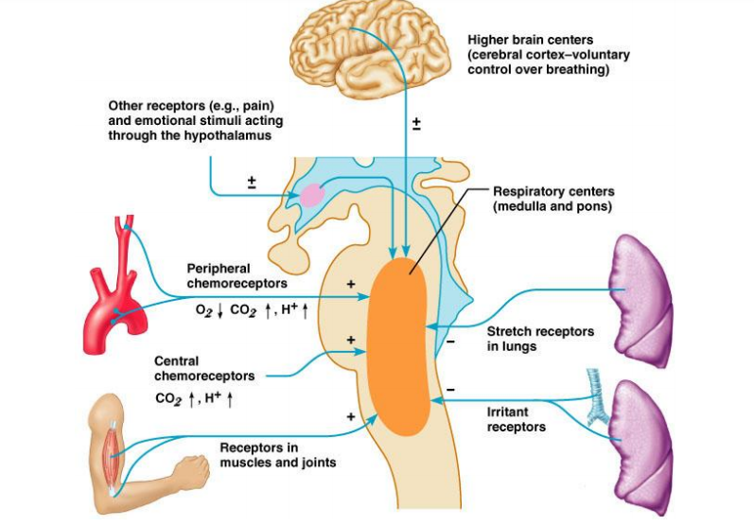
ΡΥΘΜΙΣΗ ΑΝΑΠΝΕΥΣΤΙΚΗΣ ΔΡΑΣΤΗΡΙΟΤΗΤΑΣ
Αύξηση PCO2
μείωση PO2
μεταβολές pH
ΥΠΟΔΟΧΕΙΣ
(1)Κεντρικοί χημειο-υποδοχείς
(2) Περιφερικοί χημειο-υποδοχείς
(3) Ενδο-πνευμονικοί
(4) Άλλοι
ΑΠΟΔΕΚΤΕΣ
(1)Διάφραγμα
(2) Έσω μεσοπλεύριοι μύες
(3) Κοιλιακοί μύες
(4) Επικουρικοί μύες

Slide 16
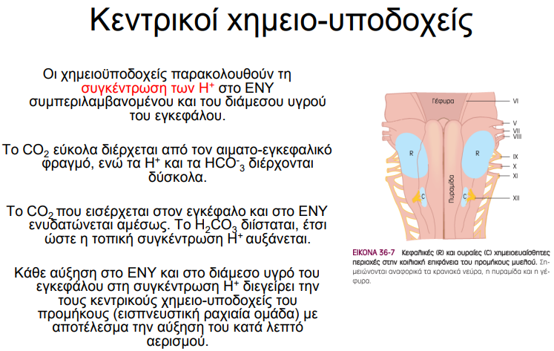
1

Slide 17
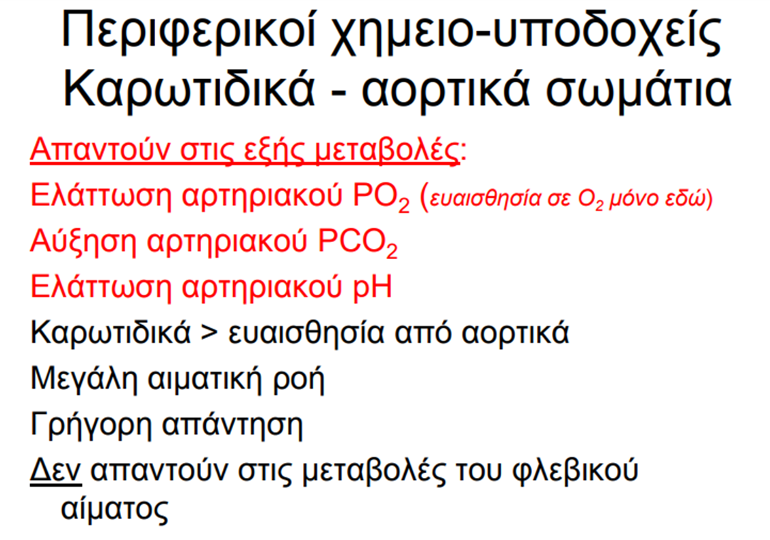
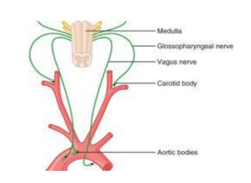
2
(ΙΧ)
( X)

Slide 18
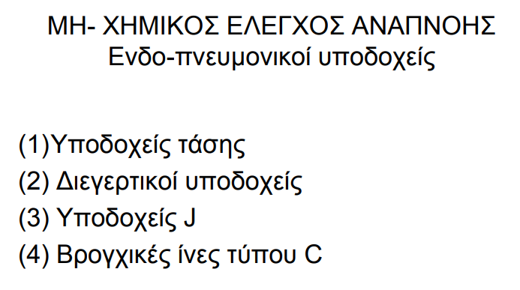
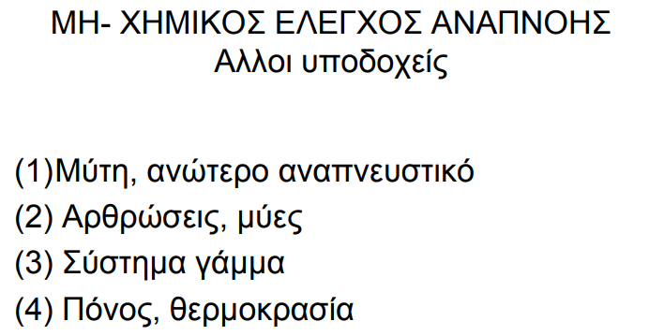
3
ΜΗ- ΧΗΜΙΚΟΣ ΕΛΕΓΧΟΣ ΑΝΑΠΝΟΗΣ
Οι υποδοχείς αεραγωγών/πνευμόνων
νευρώνονται από πνευμονογαστρικό
Ερεθίσματα - απαντήσεις
Υπερδιάταση πευμόνων- βράχυνση χρόνου εισπνοής
Εξωγενή ή ενδογενή χημικά συστατικά
βήχας, πταρμός, βρογχόσπασμος
4

Slide 19
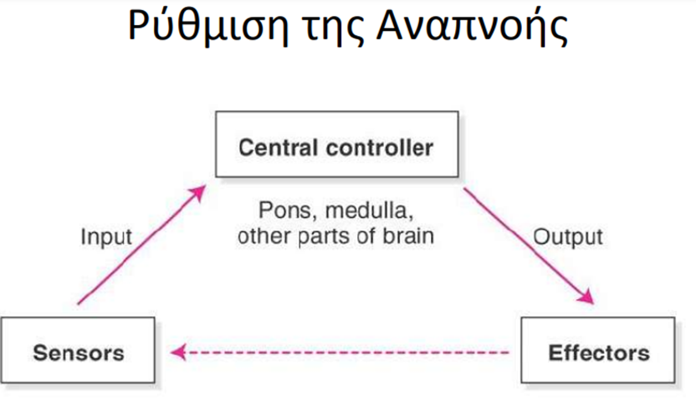
ΥΠΟΔΟΧΕΙΣ
(1)Κεντρικοί χημειο-υποδοχείς
(2) Περιφερικοί χημειο-υποδοχείς
(3) Ενδο-πνευμονικοί
(4) Άλλοι
ΑΠΟΔΕΚΤΕΣ
(1)Διάφραγμα
(2) Έσω μεσοπλεύριοι μύες
(3) Κοιλιακοί μύες
(4) Επικουρικοί μύες

Slide 20

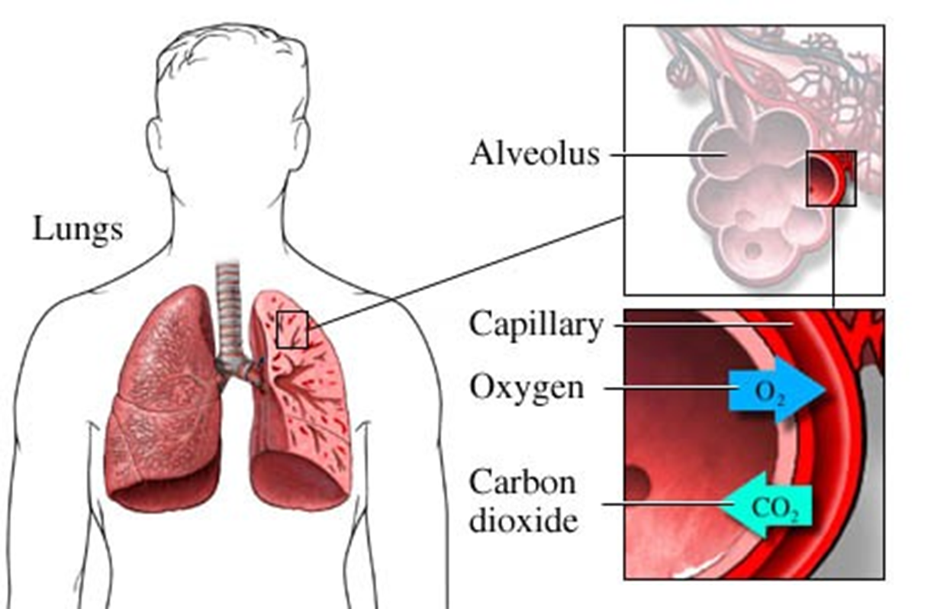
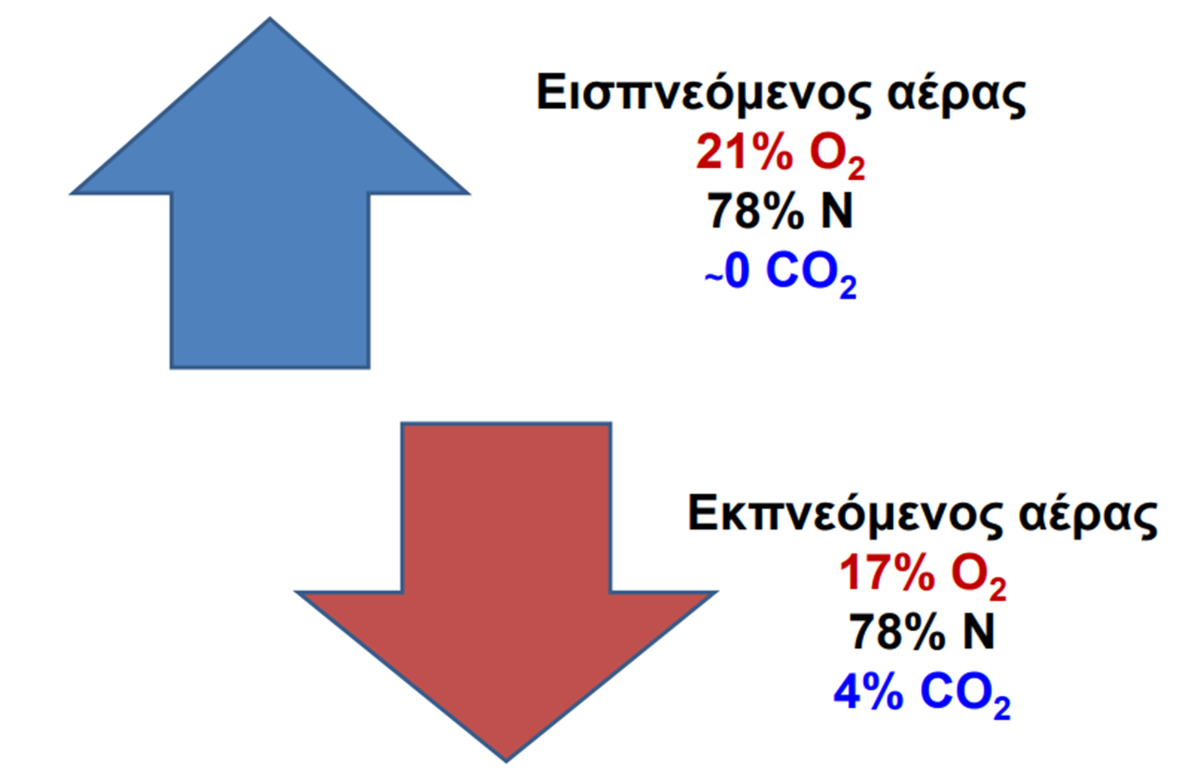
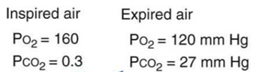
ΦΥΣΙΟΛΟΓΙΑ

Slide 21
Η εξωτερική αναπνοή αναφέρεται στην ανταλλαγή αερίων που συμβαίνει στις κυψελίδες,
η εσωτερική αναπνοή αναφέρεται στην ανταλλαγή αερίων που συμβαίνει στον ιστό.
Και τα δύο οδηγούνται από μερικές διαφορές πίεσης

Slide 22
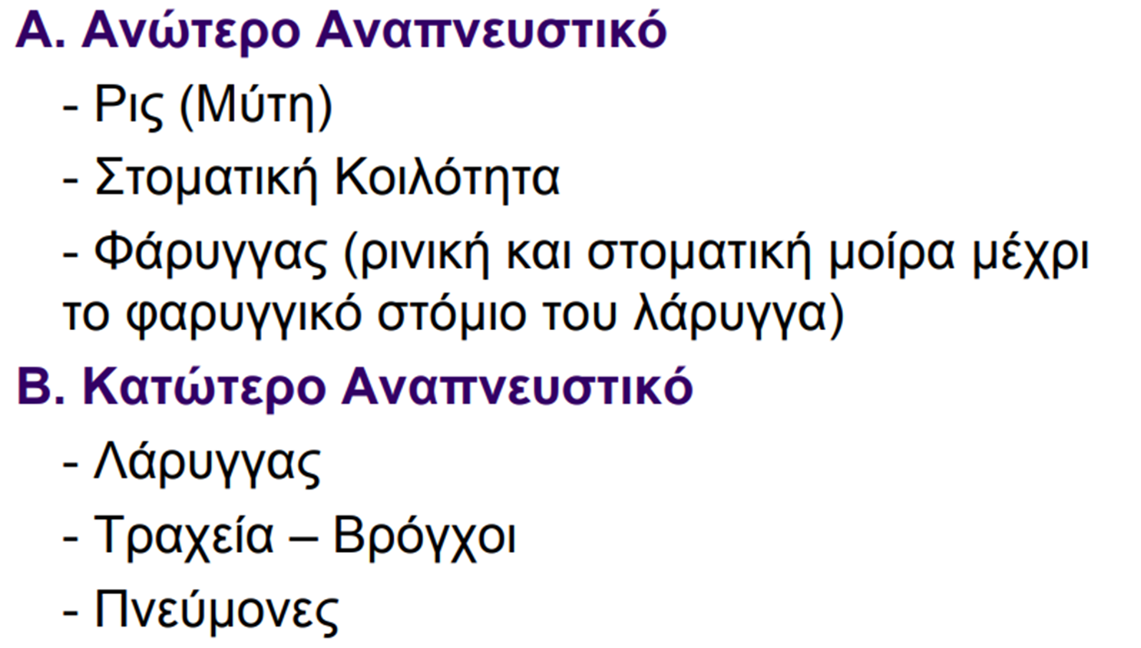
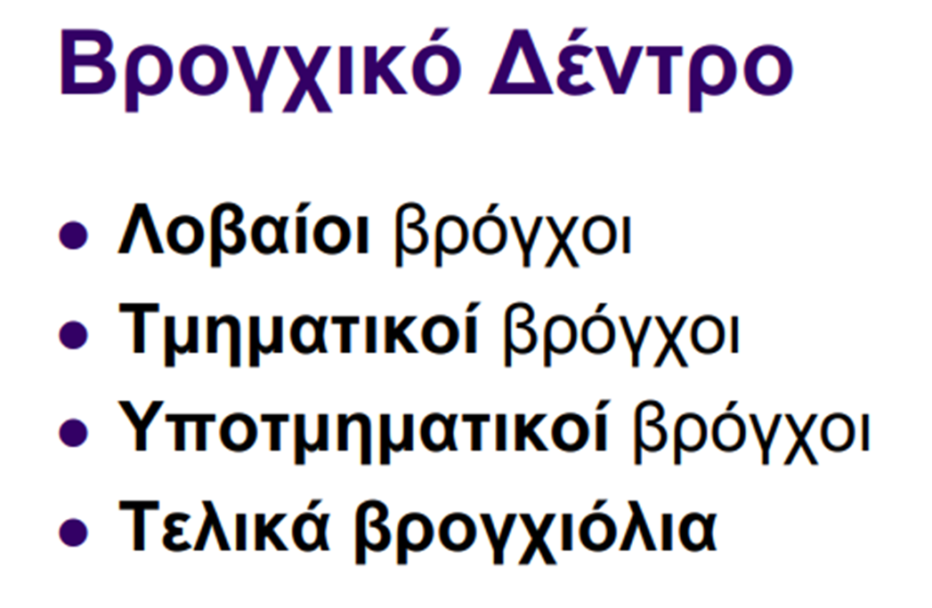
ΑΝΑΠΝΕΥΣΤΙΚΗ ΟΔΟΣ

Slide 23
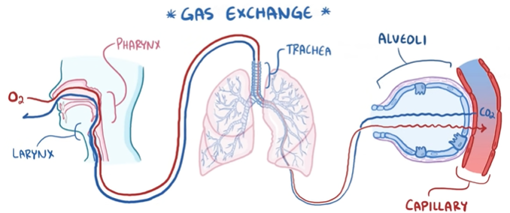
αναφέρεται στην ανταλλαγή αερίων που συμβαίνει στις κυψελίδες
Εξωτερική αναπνοή
Η ανταλλαγή αερίων στους πνεύμονες αναγνωρίζεται ως μια αδιάλειπτη διαδικασία, στην οποία κρίσιμο ρόλο διαδραματίζουν
1. ο αερισμός των πνευμόνων
2. η διάχυση (τόσο η φυσική, μέσω κατά μήκος της κυψελιδοτριχοειδικής μεμβράνης, όσο και οι επακόλουθες χημικές αντιδράσεις του Ο2 με την Hb και η μετατροπή του CO2 σε HCO3̄
3. η αιμάτωση

Slide 24
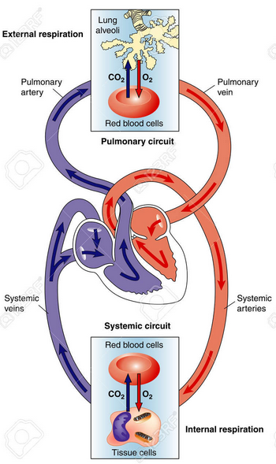
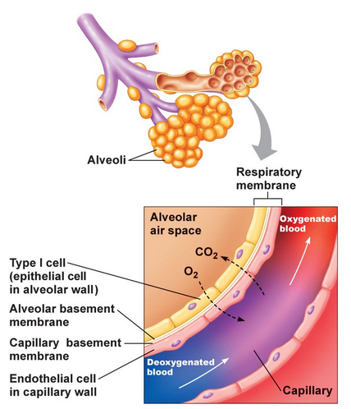
Η πνευμονική αρτηρία μεταφέρει αποξυγονωμένο αίμα στους πνεύμονες από την καρδιά, όπου διακλαδίζεται και τελικά γίνεται το τριχοειδές δίκτυο που αποτελείται από πνευμονικά τριχοειδή αγγεία.

Slide 25
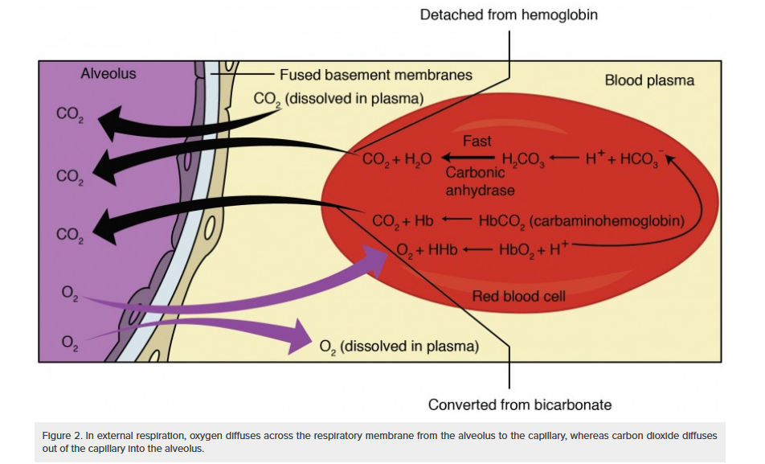
τα πνευμονικά τριχοειδή αγγεία δημιουργούν την αναπνευστική μεμβράνη με τις κυψελίδες.
Καθώς το αίμα αντλείται μέσω αυτού του τριχοειδούς δικτύου, συμβαίνει ανταλλαγή αερίων.
μικρή ποσότητα οξυγόνου μπορεί να διαλυθεί απευθείας στο πλάσμα από τις κυψελίδες,
το μεγαλύτερο μέρος του οξυγόνου συλλέγεται από τα ερυθροκύτταρα και συνδέεται με την αιμοσφαιρίνη

Slide 26
Η οξυγονωμένη αιμοσφαιρίνη επιστρέφει στην καρδιά μέσω των πνευμονικών φλεβών.
Το διοξείδιο του άνθρακα απελευθερώνεται προς την αντίθετη κατεύθυνση του οξυγόνου, από το αίμα προς τις κυψελίδες. Μέρος του διοξειδίου του άνθρακα επιστρέφεται στην αιμοσφαιρίνη, αλλά μπορεί επίσης να διαλυθεί στο πλάσμα ή υπάρχει ως μετασχηματισμένη μορφή, εξηγείται επίσης λεπτομερέστερα αργότερα σε αυτό το κεφάλαιο.
Η εξωτερική αναπνοή συμβαίνει ως συνάρτηση των μερικών διαφορών πίεσης στο οξυγόνο και το διοξείδιο του άνθρακα μεταξύ των κυψελίδων και του αίματος στα πνευμονικά τριχοειδή αγγεία.

Slide 27
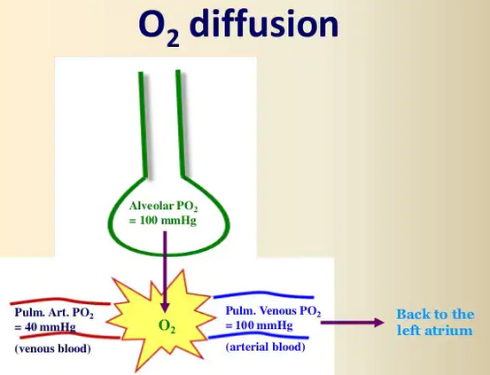
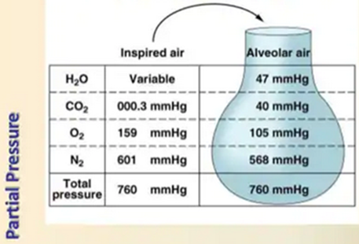
Υπάρχει μια δραστική διαφορά στη μερική πίεση του οξυγόνου στις κυψελίδες έναντι στο αίμα των πνευμονικών τριχοειδών αγγείων.
Η μερική πίεση οξυγόνου στις κυψελίδες (PAO2, Α = Αlveolar) είναι περίπου 104 mm Hg, ενώ η μερική πίεσή του στο αίμα του τριχοειδούς είναι περίπου 40 mm Hg. (διαφορά 64 mm Hg )
Αυτή η μεγάλη διαφορά στη μερική πίεση δημιουργεί μια πολύ ισχυρή κλίση πίεσης που προκαλεί το οξυγόνο να διασχίσει γρήγορα την αναπνευστική μεμβράνη από τις κυψελίδες στο αίμα.
ΔΙΑΧΥΣΗ
μερική πίεση οξυγόνου
στις κυψελίδες
(PAO2, Α = Αlveolar)

Slide 28
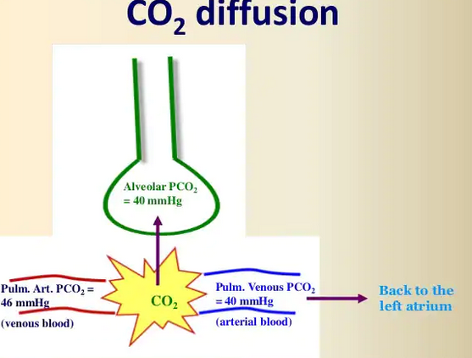
Η μερική πίεση του διοξειδίου του άνθρακα είναι επίσης διαφορετική μεταξύ του κυψελιδικού αέρα και του αίματος του τριχοειδούς. Ωστόσο, η διαφορά μερικής πίεσης είναι μικρότερη από εκείνη του οξυγόνου, περίπου 5 mm Hg.
Η μερική πίεση του διοξειδίου του άνθρακα
στο αίμα του τριχοειδούς είναι περίπου 45 mm Hg,
ενώ η μερική πίεσή του στις κυψελίδες είναι περίπου 40 mm Hg.
Ωστόσο, η διαλυτότητα του διοξειδίου του άνθρακα είναι πολύ μεγαλύτερη από αυτή του οξυγόνου - κατά συντελεστή περίπου 20 - τόσο στο αίμα όσο και στα κυψελιδικά υγρά.
Ως αποτέλεσμα, οι σχετικές συγκεντρώσεις οξυγόνου και διοξειδίου του άνθρακα που διαχέονται στην αναπνευστική μεμβράνη είναι παρόμοιες.

Slide 29
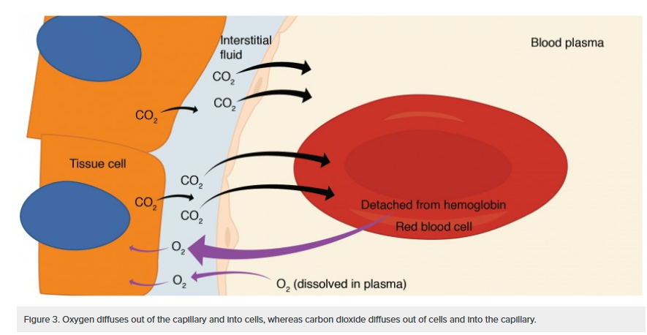
Εσωτερική αναπνοή = ανταλλαγή αερίων που συμβαίνει στο επίπεδο των ιστών του σώματος
Παρόμοια με την εξωτερική αναπνοή, η εσωτερική αναπνοή συμβαίνει επίσης ως απλή διάχυση λόγω μερικής κλίσης πίεσης.
Ωστόσο, οι βαθμίδες μερικής πίεσης είναι αντίθετες από αυτές που υπάρχουν στην αναπνευστική μεμβράνη.
Η μερική πίεση οξυγόνου στους ιστούς είναι χαμηλή, περίπου 40 mm Hg, επειδή το οξυγόνο χρησιμοποιείται συνεχώς για την κυτταρική αναπνοή.
Αντίθετα, η μερική πίεση οξυγόνου στο αίμα είναι περίπου 100 mm Hg. Αυτό δημιουργεί μια κλίση πίεσης που προκαλεί το οξυγόνο να διαχωρίζεται από την αιμοσφαιρίνη, να διαχέεται από το αίμα, να διασχίζει τον διάμεσο χώρο και να εισέρχεται στον ιστό.
Η αιμοσφαιρίνη που έχει λίγο οξυγόνο συνδεδεμένο με αυτήν χάνει μεγάλο μέρος της φωτεινότητάς της, έτσι ώστε το αίμα που επιστρέφει στην καρδιά να έχει πιο μπορντό χρώμα.

Slide 30
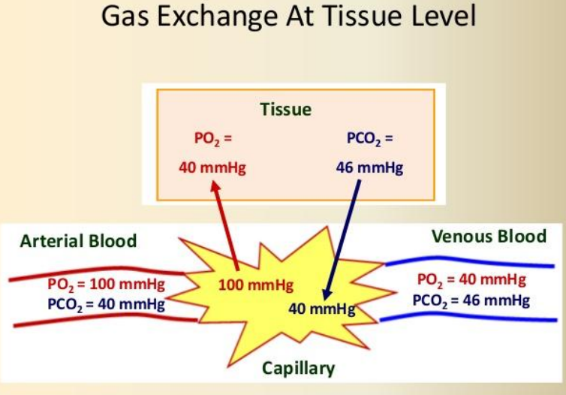
Λαμβάνοντας υπόψη ότι η κυτταρική αναπνοή παράγει συνεχώς διοξείδιο του άνθρακα, η μερική πίεση του διοξειδίου του άνθρακα είναι χαμηλότερη στο αίμα από ό, τι στον ιστό, προκαλώντας το διοξείδιο του άνθρακα να διαχυθεί έξω από τον ιστό, να διασχίσει το διάμεσο υγρό και να εισέλθει στο αίμα.

Slide 31
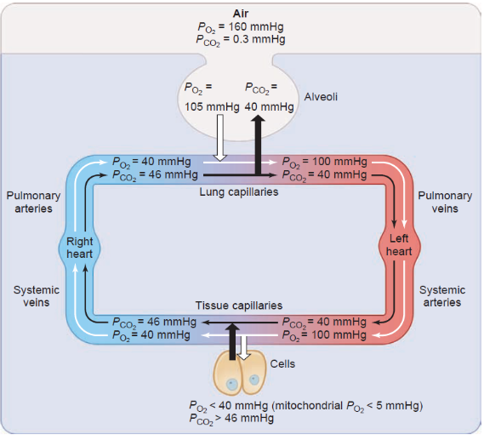
ΕΙΣΠΝΕΟΜΕΝΟΣ ΑΕΡΑΣ
ΤΟ ΑΙΜΑ ΠΟΥ ΕΞΕΡΧΕΤΑΙ ΑΠΟ ΤΟ ΤΕΛΟΣ ΤΟΥ ΠΝΕΥΜΟΝΙΚΟΥ ΤΡΙΧΟΕΙΔΟΥΣ ΕΧΕΙ ΤΗΝ ΙΔΙΑ PO2 KAI PCO2 ΜΕ ΤΟΝ ΚΥΨΕΛΙΔΙΚΟ ΑΕΡΑ
ΤΟ ΑΙΜΑ ΠΟΥ ΕΠΙΣΤΡΕΦΕΙ ΣΤΟΥΣ
ΠΝΕΥΜΟΝΕΣ ΕΧΕΙ PCO2 46 mmHg

Slide 32
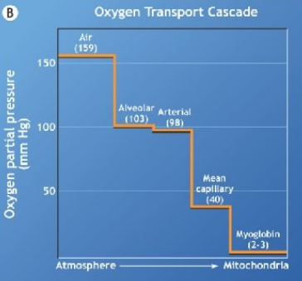
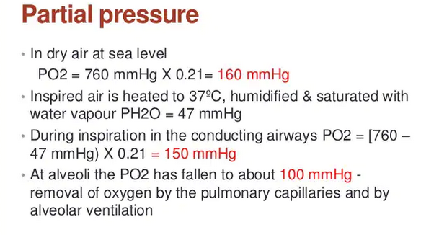
Η βαθμιδωτή πτωτική πορεία του Ο2
από την ατμόσφαιρα στους ιστούς
και στα μιτοχόνδρια (κυτταρικό επίπεδο)

Slide 33
ΜΕΤΑΦΟΡΑ ΟΞΥΓΟΝΟΥ
ΚΑΜΠΥΛΗ ΚΟΡΕΣΜΟΥ

Slide 34
ΜΕΤΑΦΟΡΑ ΟΞΥΓΟΝΟΥ ΑΠΟ ΠΝΕΥΜΟΝΕΣ ΠΡΟΣ ΤΟΥΣ ΙΣΤΟΥΣ
1. Σύνδεση με αιμοσφαιρίνη
2. Διαλυμένο στο πλάσμα
Μόλις το Οξυγόνο διαχυθεί από τις κυψελίδες στην πνευμονική κυκλοφορία, μεταφέρεται κατά κύριο λόγο δεσμευμένο από την αιμοσφαιρίνη στα τριχοειδή των ιστών, όπου και αποδίδεται για να χρησιμοποιηθεί από τα κύτταρα
Η ποσότητα του Ο2 που μεταφέρεται στη συστηματική κυκλοφορία ανά λεπτό είναι το προϊόν της καρδιακής παροχής και της αρτηριακής συγκέντρωσης Ο2 .
Η ικανότητα μεταφοράς του οξυγόνου στο σώμα εξαρτάται τόσο από το αναπνευστικό όσο και από το καρδιαγγειακό σύστημα.

Slide 35
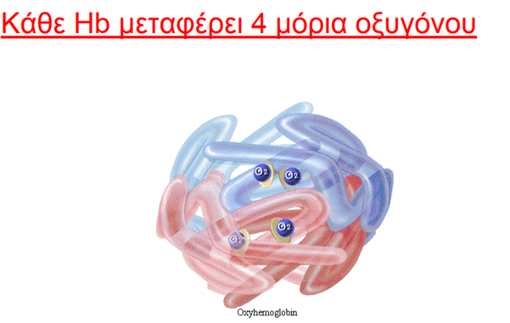
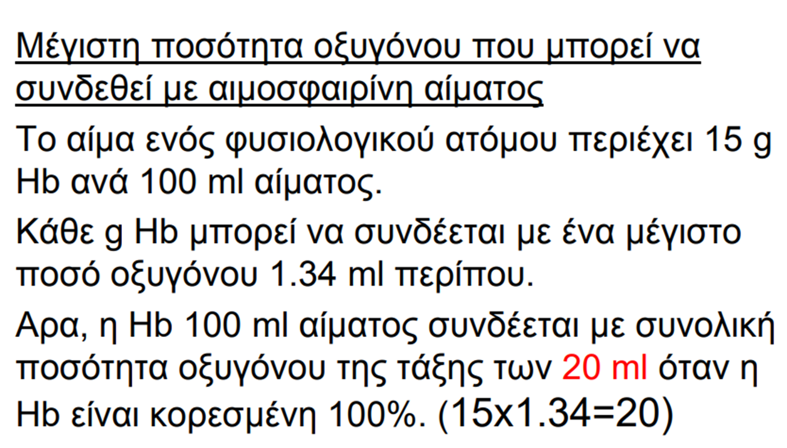
Το οξυγόνο μεταφέρεται στο αίμα κυρίως συνδεδεμένο με την Hb. Ένα μόριο Hb μπορεί να μεταφέρει μέχρι 4 μόρια Ο2, που είναι τότε, 100% κορεσμένη σε Ο2.

Slide 36
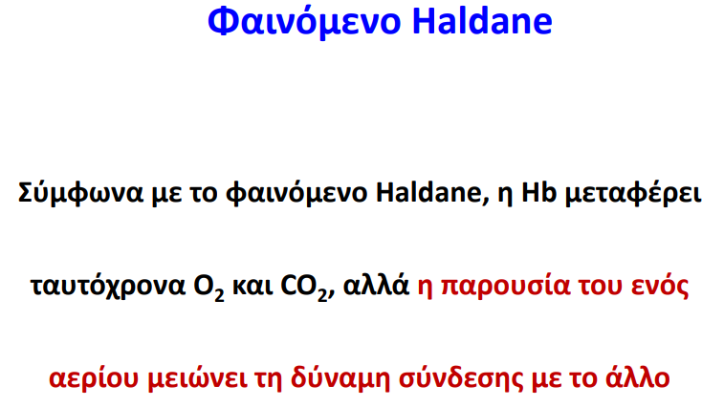

Slide 37
Αιμοσφαιρίνη ιδανικός συν-μεταφορέας
μεταβάλλει τη χημική της συγγένεια με το Ο2 κατά τρόπο, ώστε να δεσμεύει O2 σε περιβάλλον πλούσιο σε O2, όπως τα πνευμονικά τριχοειδή και να το αποδεσμεύει, σε περιβάλλον με χαμηλή PO2, όπως τα ιστικά τριχοειδή, την αναδεικνύει ως ιδανικό μεταφορέα O2
Το CO2 διαχέεται 20 φορές ταχύτερα από το Ο2
Όταν η αιμοσφαιρίνη βρεθεί στο φλεβικό τριχοειδές δηλ. σε περιβάλλον πλούσιο σε CO2 τότε προσλαμβάνει CO2

Slide 38
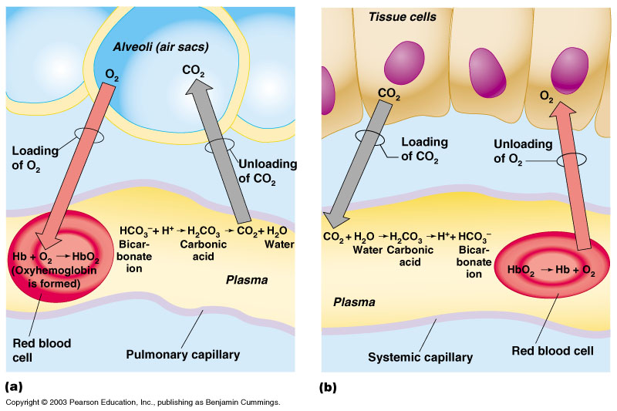

Slide 39

Εργαλείο στο να κατανοήσουμε πως το αίμα (η Hb) μεταφέρει
και απελευθερώνει το οξυγόνο στους ιστούς
Η καμπύλη σχηματίζεται πειραματικά, με ανθρώπειο αίμα και διάφορες συγκεντρώσεις O2 σε θερμοκρασία 37°C και pH = 7.40 και προσομοιώνεται μαθηματικά με ειδική εξίσωση

Slide 40
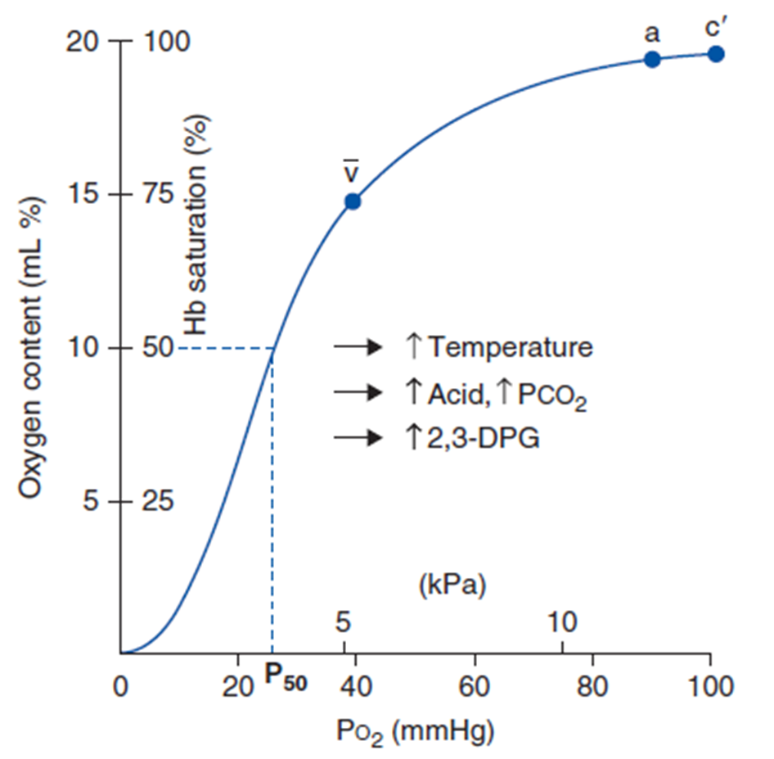
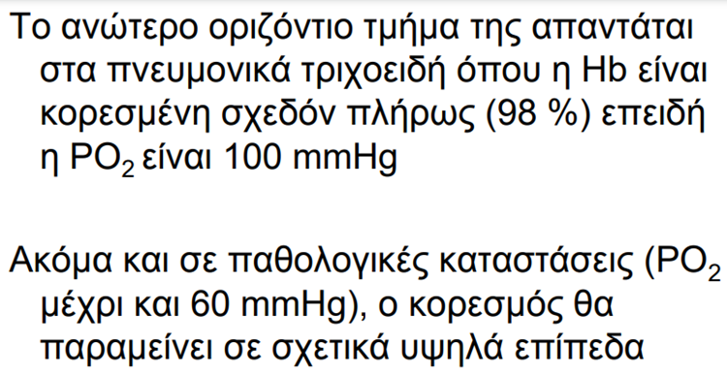
Φαινόμενο Bohr
η καμπύλη κορεσμού της Hb περιγράφει τη σχέση μεταξύ της μερικής πιέσεως του Ο2 (τετμημένη-οριζόντιος άξονας)
και του κορεσμού της Hb (τεταγμένη) όπου προβάλλεται και η περιεκτικότητα Ο2 (έχει μια χαρακτηριστική σιγμοειδή μορφή)
οξυγόνο στους ιστούς
2,3-Bisphosphoglyceric acid

Slide 41
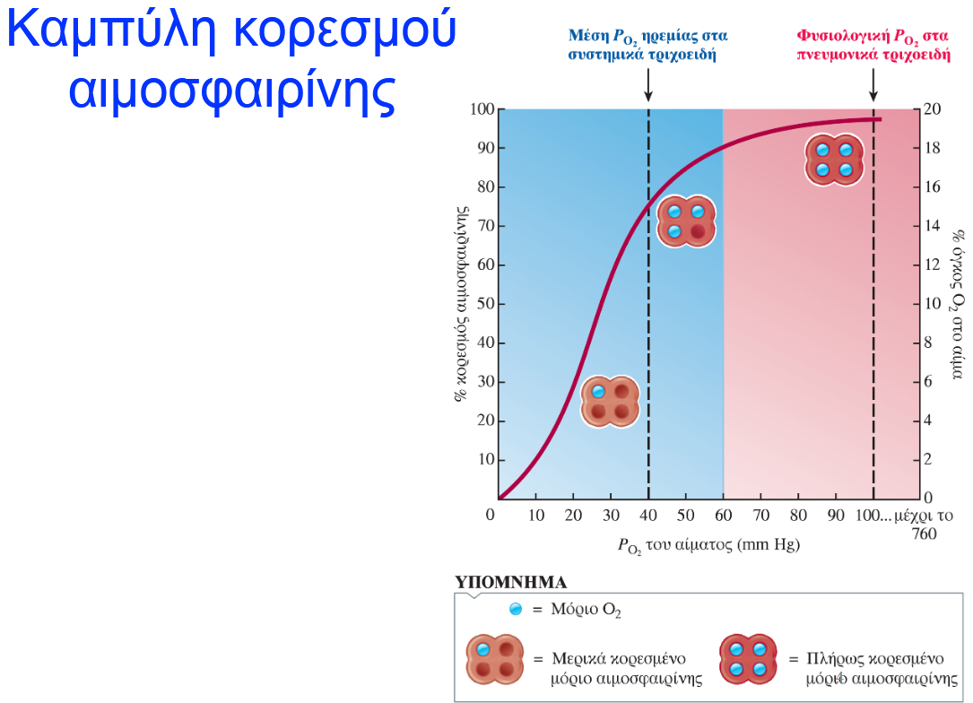
Η συγγένεια της Ηb αυξάνεται καθώς συνδέονται διαδοχικά μόρια Ο2.
Όσο η PO2 αυξάνεται, τόσα περισσότερα μόρια Ο2 συνδέονται, μέχρις προσεγγίσεως της δεσμευτικής ικανότητας, οπότε η καμπύλη κορεσμού επιπεδώνεται.

Slide 42

Παρατηρώντας την ΚΔΑ διαπιστώνουμε ότι με PaO2 = 100 και 60 mmHg, η αιμοσφαιρίνη ευρίσκεται κορεσμένη σε ποσοστό 97.5% και 90.9%, αντίστοιχα.
Τιμές PaO2 κάτω από το επίπεδο των 60 mmHg, που εμπίπτουν στο επικλινές τμήμα της καμπύλης, συνεπάγονται δραστική ελάττωση του ποσοστού κορεσμού.

Slide 43
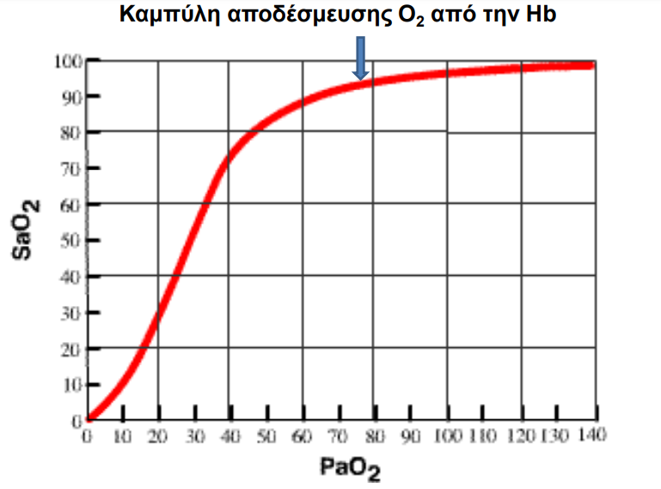
ΕΡΩΤΗΣΗ
Άνδρας 40 χρόνων με αναφερομένη δύσπνοια , βρέθηκε να έχει PaO2=80 mmHg σε περιβάλλον δωματίου.
Έγινε συμπληρωματική χορήγηση Ο2 με ρινικές κάνουλες και 30 λεπτά μετά λήφθηκε αίμα, το οποίο έδειξε SaO2=100 mmHg.
Πόσο αυξήθηκε η SaO2 (κορεσμός της αιμοσφαιρίνης σε οξυγόνο στο αρτηριακό αίμα) από την αύξηση της FiO2 ;

Slide 44
κορεσμός της αιμοσφαιρίνης
σε οξυγόνο στο αρτηριακό αίμα.
Απάντηση Καθόλου. Διότι σε PaO2=80 mmHg, η SaO2 φτάνει περίπου στο 100%
Με την αύξηση της FiO2 , η Hb που ήταν πλήρως κορεσμένη δεν μπορεί να αυξήσει επιπλέον τον κορεσμό της Ηb (SaO2) για το λόγο αυτό παραμένει ως είχε (αμετάβλητη)

Slide 45
Τρεις καταστάσεις επηρεάζουν την καμπύλη αποδέσμευσης οξυγόνου – αιμοσφαιρίνης
pH
Θερμοκρασία
συγκέντρωση του 2,3-διφωσφογλυκερινικού (2,3-DPG)

Slide 46
Το 2-3 DPG (2,3-Bisphosphoglyceric acid) αποτελεί παραπροϊόν της αναερόβιας γλυκολυτικής διαδικασίας στα ερυθροκύτταρα, στα οποία ευρίσκεται σε υψηλές συγκεντρώσεις (περίπου 15 mmol/g Hb).
Ενισχύει την αποδέσμευση του O₂ από την Hb, ανταγωνιζόμενο το O₂ στις θέσεις δεσμεύσεώς του.
Η φυσιολογική του τιμή κυμαίνεται για μεν τους άνδρες μεταξύ 9.2-17.4 μmol/ml Hb, για δε τις γυναίκες μεταξύ 8.4-18.8 μmol/ml Hb.
Αυξάνεται επί υποξίας, αναιμίας, θυροτοξικώσεως, ουραιμίας, ανεπάρκειας πυρουβικής κινάσης και καρδιοπαθειών και μειώνεται επί οξεώσεως.
Aερόβιας γλυκόλυση
Γλυκόζη (C6H12O6) => μέσω της οξειδωτικής αποκαρβοξυλίωσης, του κύκλου του κιτρικού οξέος ( κύκλος Krebs)=> CO2 + H2O+ 38 mol ATP (1.270 kJ ενέργεια)
Αναερόβιος μεταβολισμός γλυκόζης
Γλυκόζη => γαλακτικό (lactic acid) + 2 mol ATP (67 kJ ενέργεια)

Slide 47
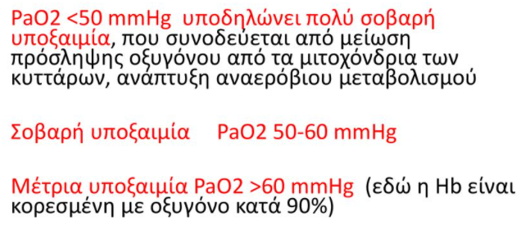

Slide 48
Μεταφορά διοξειδίου άνθρακα (CO2 ) από ιστούς σε κυψελίδες
ΕΙΝΑΙ ΠΙΟ ΠΕΡΙΠΛΟΚΗ ΑΠΟ ΤΗΝ ΜΕΤΑΦΟΡΑ ΤΟΥ ΟΞΥΓΟΝΟΥ
ΔΙΑΛΥΜΕΝΟ ΣΤΟ ΠΛΑΣΜΑ 10%
CO2 ΚΑΡΒΑΜΙΝΟ Hb 20%
ΔΙΤΤΑΝΘΡΑΚΙΚΑ 70%

Slide 49



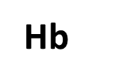



CO2
ΚΥΤΤΑΡΑ
CO2
CO2
1
ΔΙΑΜΕΣΟΣ ΧΩΡΟΣ
CO2+H2O
CO2
ΔΙΑΛΕΛΥΜΕΝΟ
Καρβονική ανυδράση ( fast)
CO2
2
ΤΡΙΧΟΕΙΔΕΣ
CO2
Hb
ΗΗb
H2CO3
ΠΛΑΣΜΑ
1.ΔΙΑΛΥΜΕΝΟ ΣΤΟ ΠΛΑΣΜΑ 10%
2. ΚΑΡΒΑΜΙΝΟ Hb 20%
3.ΔΙΤΤΑΝΘΡΑΚΙΚΑ 70%
*
3
$${Η }^{+}$$
HCO3 -
Cl -
HCO3 -
Na Cl -

Slide 50

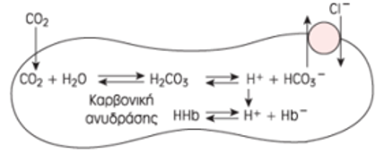
1 Διαλυμένη μορφή στο πλάσμα 10%. Η διαλυτότητα του διοξειδίου είναι 20 φορές μεγαλύτερη του οξυγόνου. Επί ίσων πιέσεων των δύο αερίων σε ένα διάλυμα υπάρχει περισσότερο διοξείδιο παρά οξυγόνο.
2 ΚΑΡΒΑΜΙΝΟ Hb 20% CO2+Hb HbCO2
η σύνδεση είναι χαλαρή ώστε το PCO2 να αποδίδεται εύκολα στις κυψελίδες
3 Η μεγαλύτερη ποσότητα του CO2 (70%) υπάρχει στο αίμα ως διττανθρακικό ιόν.
Το CO2 στο αίμα ενυδατώνεται σε H2CO3 (ανθρακικό οξύ) παρουσία καρβονικής ανυδράσης (υπάρχει μέσα στα ερυθρά). Το ανθρακικό διασπάται σε H + (δεσμεύονται από την Hb σε HHb) και τα ΗCO3- (διττανθρακικά) εξέρχονται στο πλάσμα

Slide 51
To διαλυμένο στο πλάσμα έχει κεντρική σημασία επειδή είναι η μόνη μορφή υπό την οποία διαπερνά ευχερώς τις μεμβράνες, που διαχωρίζουν τους ιστούς από το αίμα, και το κυψελιδικό αέρα.
τα πνευμονικά τριχοειδή αγγεία δημιουργούν την αναπνευστική μεμβράνη με τις κυψελίδες.
Καθώς το αίμα αντλείται μέσω αυτού του τριχοειδούς δικτύου, συμβαίνει ανταλλαγή αερίων.
μια μικρή ποσότητα οξυγόνου μπορεί να διαλυθεί απευθείας στο πλάσμα από τις κυψελίδες, το μεγαλύτερο μέρος του οξυγόνου συλλέγεται από τα ερυθροκύτταρα και συνδέεται με την αιμοσφαιρίνη
1
3
2

Slide 52
ΦΛΕΒΙΚΟ ΑΙΜΑ pH 7.38 - 7.43 pO2 35-40 mmHg pCO2 41-52mmHg bicarbonate HCO2 24-28 mEq/L saturation Hb - 75%

Slide 53
H ΛΕΙΤΟΥΡΓΕΙΑ ΤΗΣ ΑΝΑΠΝΟΗΣ ΑΠΑΙΤEI ΣΥΝΕΡΓΑΣΙΑ
ΑΝΑΠΝΕΥΣΤΙΚΟ ΚΕΝΤΡΟ
ΝΕΥΡΑ
ΘΩΡΑΚΙΚΟ ΤΟΙΧΩΜΑ
ΠΝΕΥΜΟΝΕΣ
ΚΑΡΔΙΑ

Slide 54
ΑΝΑΠΝΕΥΣΤΙΚΟ ΣΥΣΤΗΜΑ
ΑΝΑΠΝΕΥΣΤΙΚΗ ΑΝΤΛΙΑ= ΔΟΜΕΣ ΠΟΥ ΣΥΜΒΑΛΛΟΥΝ ΣΤΗΝ ΑΡΝΗΤΙΚΗ ΕΝΔΟΘΩΡΑΚΙΚΗ ΠΙΕΣΗ ΤΥΠΟΣ ΙΙ
ΠΝΕΥΜΟΝΕΣ (βρόγχοι, παρέγχυμα,κυψελίδες )
ΔΟΜΕΣ ΠΟΥ ΥΦΙΣΤΑΝΤΑΙ ΤΗΝ ΑΡΝΗΤΙΚΗ ΕΝΔΟΘΩΡΑΚΙΚΗ ΠΙΕΣΗ
ΑΝΤΑΛΛΑΓΗ ΑΕΡΙΩΝ (αερισμός, αιμάτωση, διάχυση )
ΤΥΠΟΣ Ι

Slide 55
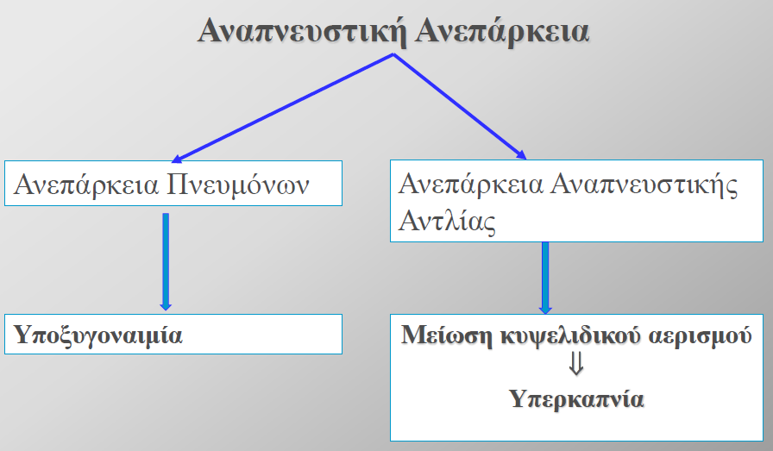



ΤΥΠΟΣ Ι
ΤΥΠΟΣ ΙΙ
ΔΙΑΤΑΡΑΧΕΣ ΑΝΤΑΛΛΑΓΗΣ ΑΕΡΙΩΝ
Η πλειοψηφία των ασθενών αναπτύσσει Αναπνευστική Ανεπάρκεια λόγω πνευμονικής νόσου

Slide 56
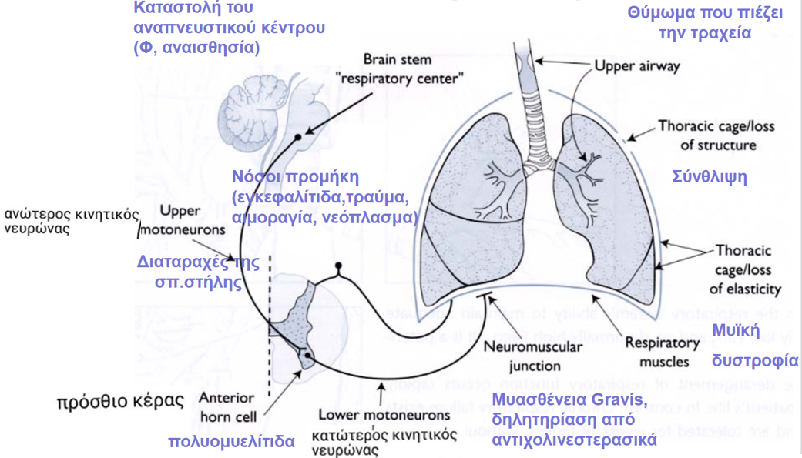
ΑΝΕΠΑΡΚΕΙΑ ΑΝΑΠΝΕΥΣΤΙΚΗΣ ΑΝΤΛΙΑΣ : ΑΑ ΤΥΠΟΥ ΙΙ
ΔΙΑΤΑΡΑΧΗ ΑΕΡΙΣΜΟΥ-ΥΠΟΑΕΡΙΣΜΟ=ΥΠΕΡΚΑΠΝΙΑ
ΑΝΑΠΝΕΥΣΤΙΚΗ ΑΝΤΛΙΑ
ΔΟΜΕΣ ΠΟΥ ΣΥΜΒΑΛΛΟΥΝ ΣΤΗΝ
ΑΡΝΗΤΙΚΗ ΕΝΔΟΘΩΡΑΚΙΚΗ ΠΙΕΣΗ
Νευρομυϊκή σύναψη
Notes:
Νευρομυϊκή σύναψη

Slide 57
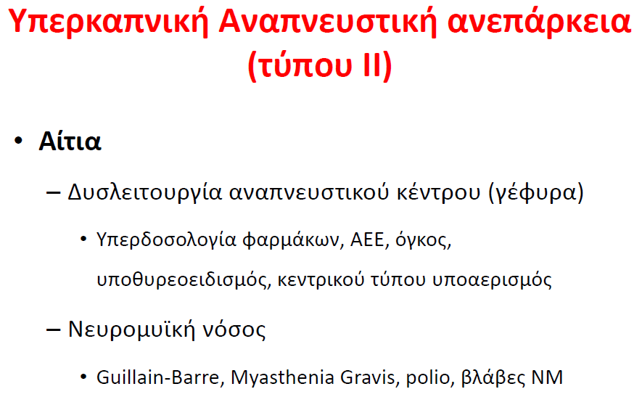

Slide 58


Slide 59
Ο κύριος παθοφυσιολογικός μηχανισμός της υπερκαπνικής αναπνευστικής ανεπάρκειας (τ.ΙΙ) είναι η μείωση του κυψελιδικού αερισμού, με την προϋπόθεση ότι
η παραγωγή διοξειδίου του άνθρακα είναι σταθερή
Υπό φυσιολογικές συνθήκες, η αυξημένη παραγωγή CO2 αντιροπείται από την αύξηση του κατά λεπτόν αερισμού, με αποτέλεσμα φυσιολογική PaCO2.
Εάν όμως η αναπνευστική επάρκεια είναι περιορισμένη, τότε η αυξημένη παραγωγή CO2 θα οδηγήσει σε αύξηση της PaCO2

Slide 60
ΤΥΠΟΣ Ι
ΤΥΠΟΣ ΙΙ
ΔΙΑΤΑΡΑΧΕΣ ΑΝΤΑΛΛΑΓΗΣ ΑΕΡΙΩΝ
Η πλειοψηφία των ασθενών αναπτύσσει Αναπνευστική Ανεπάρκεια λόγω πνευμονικής νόσου

Slide 61
ΑΝΑΠΝΕΥΣΤΙΚΗ ΑΝΕΠΑΡΚΕΙΑ ΤΥΠΟΥ Ι
ΠΝΕΥΜΟΝΕΣ (βρόγχοι, παρέγχυμα,κυψελίδες )
ΔΟΜΕΣ ΠΟΥ ΥΦΙΣΤΑΝΤΑΙ ΤΗΝ ΑΡΝΗΤΙΚΗ ΕΝΔΟΘΩΡΑΚΙΚΗ ΠΙΕΣΗ
ΤΟ ΟΡΓΑΝΟ ΓΙΑ ΤΗΝ ΑΝΤΑΛΛΑΓΗ ΑΕΡΙΩΝ (αερισμός, αιμάτωση, διάχυση )

Slide 62


(Ventilation/Perfusion, VA/Q )
Κυκλοφορική παράκαμψη ή αρτηριοφλεβική ανάμιξη

Slide 63


1
ΔΙΑΧΥΣΗ ΑΕΡΙΩΝ
• Η τυχαία κίνηση των μορίων προκαλεί τη μετακίνησή τους από μία περιοχή υψηλής συγκέντρωσης προς μία περιοχή χαμηλής συγκέντρωσης.
• Η διαδικασία αυτή είναι ένα παθητικό φαινόμενο και επομένως δεν απαιτεί την
κατανάλωση ενέργειας.
Οι πνεύμονες έχουν μεγάλη σε έκταση και με ελάχιστο πάχος αναπνευστική μεμβράνη
Ο σχηματισμός αυτός αποτελεί εργαλείο
που διευκολύνει τη μετακίνηση των
αναπνευστικών αερίων εκατέρωθεν
• Πάχος μεμβράνης: 0,3μm.
• Έκταση μεμβράνης: 80-100m2.

Slide 64

• Η διάχυση του Ο2 και του CΟ2
εκατέρωθεν της αναπνευστικής μεμβράνης
υπόκεινται στο νόμο του Fick:
Το ποσό του αερίου που διέρχεται στη
μονάδα του χρόνου, μέσω διάχυσης, μέσω
λεπτής μεμβράνης, είναι
ανάλογο της έκτασης της μεμβράνης και της
διαφοράς μερικής πίεσης του αερίου
εκατέρωθεν αυτής και
Αντιστρόφως ανάλογο του πάχους
της μεμβράνης.
V=A/T x d x (P1-P2)
V=όγκος αερίου που περνά από μεμβράνη
στη μονάδα χρόνου
Α=έκταση μεμβράνης
Τ=πάχος μεμβράνης
d=συντελεστής διαλυτότητας

Slide 65
Αίτια Μειωμένης Διαχυτικής Ικανότητας
Μείωση της επιφάνειας διάχυσης
(εμφύσημα, πνευμονεκτομή, πνευμονική εμβολή, αναιμία)
Πάχυνση της κυψελιδοτριχοειδικής μεμβράνης
(πνευμονική ίνωση, συμφορητική καρδιακή ανεπάρκεια)
Λοιπές (δηλητηρίαση από μονοξείδιο του άνθρακα)
μεγάλη συγγένεια της αιμοσφαιρίνης (Hb) για το μονοξείδιο του
άνθρακα (CO) -210 φορές μεγαλύτερη από αυτή με το O2

Slide 66



2
είναι ο συχνότερος παθοφυσιολογικός μηχανισμός αναπτύσσεται όταν υπάρχει
1.μειωμένος αερισμός σε φυσιολογικά αιματούμενες περιοχές ή όταν υπάρχουν περιοχές
2. με μείωση του αερισμού αναλογικά μεγαλύτερη από τη μείωση της αιμάτωσης.

Slide 67

Στις φυσιολογικές συνθήκες:
Για την καλύτερη μεταφορά αερίων στους πνεύμονες, πρέπει να εξασφαλίζεται εξισορρόπηση "αερισμού προς αιμάτωση, V̇/Q̇". Ο αερισμός και η αιμάτωση του πνεύμονος, ως συνόλου, είναι περίπου 5 l/min. Επομένως, για ολόκληρο τον πνεύμονα, η σχέση V̇/Q̇ κυμαίνεται γύρω από 1
επί πλήρους αποφράξεως των αεραγωγών: λαμβάνει αιμάτωση, αλλά όχι αερισμό = χαμηλή σχέση V̇/Q̇ σε ακραία περίπτωση, κυψελιδικής περιοχής δηλαδή, V̇/Q̇= 0
Πνευμονική εμβολή: λαμβάνει αερισμό, αλλά καθόλου αιμάτωση.
Αποτέλεσμα: ΡΑ O2 =150 mmΗg, ΡΑ CO2 =0 mmHg. υψηλή σχέση V̇/Q̇
Δεν διενεργείται ανταλλαγή αερίων

Slide 68


Διαταραχές αερισμού/αιματώσεως (V/Q)
Χρόνια Αποφρακτική πνευμονοπάθεια
Πρέπει να σημειωθεί ότι η επίδραση της αύξησης της καρδιακής παροχής στη
σχέση αερισμού/αιμάτωσης και κατά συνέπεια στην ανταλλαγή αερίων, είναι λιγότερο σημαντική σε σύγκριση μ’ εκείνη της αύξησης του κατά λεπτό αερισμού

Slide 69



3
Παρουσία παρακαμπτηρίων αγγείων, δηλαδή αίματος που διοχετεύεται στο
αρτηριακό σύστημα χωρίς προηγουμένως να διέλθει μέσα από τριχοειδή που
βρίσκονται σε αεριζόμενες περιοχές του πνεύμονα
Ενδοπνευμονικό shunt
Πνευμονία
Πνευμονικό οίδημα
Ατελεκτασία
Πνευμονική αιμορραγία
Ενδοκαρδιακό shunt
Επικοινωνία από δεξιά προς τα αριστερά (τετραλογία Fallot’s,
Eisenmenger)
Πνευμονική υπέρταση με ανοικτό Foramen ovale
(ωοειδές τρήμα )

Slide 70

4
Ο υποαερισμός των κυψελίδων έχει συνέπεια την αδυναμία αποβολής του CO2 και οδηγεί στην αύξηση της PaCO2 και, επομένως, στη μείωση της PaO2
Π.χ. οξύ πνευμονικό οίδημα

Slide 71


5

Slide 72
ΑΝΑΛΟΓΑ ΜΕ ΤΟΝ ΧΡΟΝΟ ΕΓΚΑΤΑΣΤΑΣΗΣ ΤΗΣ ΑΑ
Οξεία – Χρονία - οξεία επί χρονίας
Οξεία: Ξαφνική αναπνευστική δυσλειτουργία λόγω ενός οξέος συμβάντος (π.χ. Πνευμονική εμβολή, πνευμονία)
Χρονία: Προοδευτική επιδείνωση της αναπνευστικής λειτουργίας λόγω γνωστού εξελισσόμενου αναπνευστικού νοσήματος (π.χ.
ΧΑΠ)
Οξεία επί χρονίας: πάσχων από ΧΑΠ να πάθει λοίμωξη αναπνευστικού

Slide 73

Οξεία υποξυγοναιμική αναπνευστική ανεπάρκεια (τύπου Ι)

Slide 74

Τα συχνότερα αίτια οξείας υποξυγοναιμικής ΑΑ
πνευμονία,
το καρδιογενές πνευμονικό οίδημα,
το σύνδρομο οξείας αναπνευστικής δυσχέρειας (Acute Respiratory Distress Syndrome, ARDS)
η ατελεκτασία

Slide 75



Slide 76

(ARDS)
ΌΤΑΝ Η ΠΑΡΑΓΩΓΗ CO2 ΕΊΝΑΙ ΣΤΑΘΕΡΗ Ο ΚΥΡΙΟΣ ΠΑΘΟΦΥΣΙΟΛΟΓΙΚΟΣ ΜΗΧΑΝΙΣΜΟΣ ΥΠΕΡΚΑΠΝΙΚΗΣ ΑΑ ΕΊΝΑΙ Η ΜΕΙΩΣΗ ΤΟΥ ΚΥΨΕΛΙΔΙΚΟΥ ΑΕΡΙΣΜΟΥ

Slide 77
Χρόνια Υπερκαπνική Αναπνευστική Ανεπάρκεια
•ΧΑΠ
• Παχυσαρκία
• Κυφοσκωλίωση-Θωρακοπλαστική
• Νευρομυϊκές διαταραχές
• Κολλαγονικά νοσήματα

Slide 78


Οξεία επιδείνωση που προστίθεται σε ασθενή με χρόνια ΑΑ
Κόπωση είναι η αδυναμία των αναπνευστικών μυών να παράγουν συνεχώς πιέσεις ικανές να διατηρούν τον απαραίτητο V̇A (κυψελιδικός κατά λεπτόν αερισμός).

Slide 79



Η οξεία αναπνευστική ανεπάρκεια δεν είναι νόσος! (Είναι
συνέπεια μιας υποκείμενης κατάστασης, πχ. Τραύμα, σήψη, πνευμονία)

Slide 80
Η ΑΝΑΠΝΕΥΣΤΙΚΗ ΑΝΕΠΑΡΚΕΙΑ ΕΙΝΑΙ ΚΑΤΑ ΚΑΝΟΝΑ ΣΥΝΔΙΑΣΜΕΝΗ
ΥΠΕΡΚΑΠΝΙΑ –ΥΠΟΞΥΓΟΝΑΙΜΙΑ ΣΥΝΥΠΑΡΧΟΥΝ

Slide 81


(Σύνδρομο Απνοιών Ύπνου)

Slide 82


Slide 83



Σε περίπτωση υποξυγοναιμίας, η βαρύτητά της εκτιμάται με τη βοήθεια του πηλίκου PaO2/FiΟ2
Η αναλογία μερικής πίεσης αρτηριακού οξυγόνου και κλάσματος εισπνεόμενου οξυγόνου, γνωστή ως δείκτης Horowitz ή δείκτης Carrico, είναι μια σύγκριση μεταξύ του επιπέδου οξυγόνου στο αίμα και της συγκέντρωσης οξυγόνου που αναπνέει.
Αυτό βοηθά στον προσδιορισμό του βαθμού τυχόν προβλημάτων σχετικά με το πώς οι πνεύμονες μεταφέρουν οξυγόνο στο αίμα.
Για αυτό το τεστ συλλέγεται δείγμα αρτηριακού αίματος.
Τα πιο πρόσφατα κριτήρια του Βερολίνου καθορίζουν το ήπιο ARDS σε αναλογία <300.
Φυσιολογικά ΡΟ2 100 mmHg/ 0,21 = 476 (400-450)
ΡΟ2 100 mmHg/ 0,50 = 200
ΡΟ2 68 mmHg/ 0,50 = 136 = σοβαρή υποξαιμική αναπνευστική ανεπάρκεια

Slide 84
ΕΡΓΑΣΤΗΡΙΑΚΗ ΔΙΕΡΕΥΝΗΣΗ
Αέρια αίματος
α/α θώρακος F/P
MRI. CT
Εξετάσεις πτυέλων (κοινές καλλιέργειες, για β Koch, κυτταρολογικές)
Λειτουργικές δοκιμασίες: Σπιρομετρία, Μέγιστη εκπνευστική ροή (Peak expiratory flow - PEF), Διαχυτική ικανότητα για το μονοξείδιο του άνθρακα (DLCO-Diffusing capacity for Lung carbon monoxide)
Βρογχοσκόπηση- βιοψίες- βρογχοκυψελιδικό έκπλυμα
Θωρακοτομή, Μεσοθωρακοσκόπηση

Slide 85
ΒΑΣΙΚΕΣ ΓΝΩΣΕΙΣ
• Αναπνευστική ανεπάρκεια (ΑΑ) είναι η αδυναμία του αναπνευστικού συστήματος να επιτελέσει τη μία ή και τις δύο λειτουργίες της ανταλλαγής των αερίων, δηλαδή την οξυγόνωση του μεικτού φλεβικού αίματος ή/και την αποβολή του διοξειδίου του άνθρακα (CO2). Ορίζεται ως η μείωση της μερικής πίεσης του οξυγόνου στο αρτηριακό αίμα (PaO2) < 60 mm Hg με ή χωρίς αύξηση της μερικής πίεσης του διοξειδίου του άνθρακα (PaCO2) > 45 mm Hg.
• Η ΑΑ διακρίνεται σε υποξυγοναιμική ή τύπου Ι και σε υπερκαπνική ή τύπου ΙΙ. Η βασική παθοφυσιολογική διαταραχή στον τύπο I αναφέρεται στη διαταραχή αερισμού-αιμάτωσης (V/Q - ανεπάρκεια των πνευμόνων), ενώ στο τύπο II η βασική διαταραχή αφορά τη μείωση του κυψελιδικού αερισμού (VA- ανεπάρκεια της αναπνευστικής αντλίας). Στην πραγματικότητα, και στους δύο τύπους αναπνευστικής ανεπάρκειας συμμετέχουν και οι δύο παθοφυσιολογικές διαταραχές αλλά σε διαφορετικό βαθμό η καθεμία.
• Η βαρύτητα της ΑΑ εκτιμάται με το πηλίκο PaO2/FiΟ2

Slide 86


Slide 87
ΕΠΙΣΚΟΠΗΣΗ
Αναπνευστικές κινήσεις
Μέτρηση αναπνοών
Τύπος αναπνοής: Kussmaul (ταχεία και βαθιά - μεταβολική οξέωση), CheynneStokes (περιοδική - ΑΕΕ, βαριά καρδιακή ανεπάρκεια), Biot (αταξική – βλάβη προμήκη μυελού)
Εισολκή μεσοπλευρίων διαστημάτων - επιστράτευση επικουρικών αναπνευστικών μυών (σκαληνών, ορθού κοιλιακού)
o Παράδοξη κινητικότητα μέρους του θωρακικού τοιχώματος (πολλαπλά κατάγματα γειτονικών πλευρών)
Σχήμα θώρακος: πιθοειδής, κυφωτικός/σκολιωτικός κλπ.
Δέρμα: αραχνοειδείς σπίλοι, επίφλεβο, έρπης ζωστήρ, υποδόριο εμφύσημα, εγχειρητικές ουλές

Slide 88




Slide 89
ΨΗΛΑΦΗΣΗ
Έκπτυξη ημιθωρακίων: ετερόπλευρη μείωση - πνευμονική ίνωση, πλευριτική συλλογή
πλευριτικό άλγος, βρογχική απόφραξη
Φωνητικές δονήσεις: μειωμένες σε πλευριτική συλλογή, παχυπλευρίτιδα, πνευμοθώρακα, απόφραξη βρόγχου, ΧΑΠ. Αυξημένες ?
Θέση τραχείας

Slide 90
ΕΠΙΚΡΟΥΣΗ
Ήχος:
Σαφής πνευμονικός - φυσιολογικό πνευμονικό παρέγχυμα
Αμβλύς - πλευριτική συλλογή, παχυπλευρίτιδα, πύκνωση, ατελεκτασία
Υπερσαφής πνευμονικός- άσθμα, εμφύσημα
Τυμπανικός - πνευμοθώρακας

Slide 91
ΑΚΡΟΑΣΗ
Αναπνευστικό ψιθύρισμα: κυψελιδικό στοιχείο (εντονότερο στην εισπνοή) επικρατεί στα κατώτερα πνευμονικά πεδία (όπου υπάρχουν κυψελίδες)
Βρογχικό στοιχείο ή βρογχική αναπνοή (εντονότερο στην εκπνοή), ακουστό σε περιοχές κοντά στην τραχεία (στο πρόσθιο ή και στο οπίσθιο θωρακικό τοίχωμα-όπου υπάρχουν μεγάλοι αεραγωγοί)
Βρογχική αναπνοή έκτοπη : η επικράτηση του βρογχικού στοιχείου σε περιοχές όπου θα έπρεπε να επικρατεί το κυψελιδικό είναι πάντοτε παθολογική
Συμβαίνει σε κατάληψη των κυψελίδων από εξίδρωμα (πνευμονία --> σωληνώδες φύσημα) ή σύμπτωση των κυψελίδων από εξωτερική πίεση (μεγάλη πλευριτική συλλογή --> πλευριτικό φύσημα)

Slide 92


Παράταση εκπνοής ή εισπνοή ίση με την εκπνοή είναι χαρακτηριστικό ΧΑΠ

Slide 93
Πρόσθετοι ήχοι:
ΡΟΓΧΟΙ
Μουσικοί ή ξηροί παράγονται από στένωση αεροφόρων οδών
--> Άσθμα ( συρρίτοντες), βρογχίτιδα (ρεγχάζοντες)
Μη - μουσικοί ή υγροί : παράγονται εξαιτίας της παρουσίας υγρού στις
κυψελίδες --> Πνευμονία, πνευμονικό οίδημα, κυψελιδική αιμορραγία. Επίσης
μπορεί να υπάρχουν όταν πάσχει ο διάμεσος ιστός (πχ πνευμονική ίνωση, διάμεσες
πνευμονίες)
Τριβή: φλεγμονή του υπεζοκώτα (ΔΕΝ υπάρχει στην πλευριτική συλλογή !)
Ήχος απήχησης φωνής: ακρόαση με στηθοσκόπιο ενώ ο ασθενής λέει 33…33

Slide 94
ΕΞΩΠΝΕΥΜΟΝΙΚΑ ΕΥΡΗΜΑΤΑ ΝΟΣΗΜΑΤΩΝ ΤΟΥ ΑΝΑΠΝΕΥΣΤΙΚΟΥ

Slide 95

ΚΥΑΝΩΣΗ
Κεντρική (γλώσσα, χείλη, άκρα): κυανωτικές καρδιοπάθειες, νοσήματα αναπνευστικού (ΧΑΠ)
Περιφερική (μόνο άκρα) : χαμηλή καρδιακή παροχή, αρτηριακή νόσος ή απόφραξη, φλεβική νόσος

Slide 96


δύσκολο να εμφανιστεί σε ασθενείς με αναιμία και σχετικά εύκολο να εμφανιστεί σε ασθενείς με πολυερυθραιμία.
ΓΙΑΤΙ?

Slide 97

ΠΛΗΚΤΡΟΔΑΚΤΥΛΙΑ
Διαμόρφωση πλήκτρων τυμπάνου

Slide 98

Αύξηση της γωνίας μεταξύ της τελικής φάλαγγας και της βάσης του νυχιού .
γωνία Lovibond

Slide 99

Αυξημένη κυρτότητα του νυχιού κατά τον επιμήκη άξονα
Σημείο ή δοκιμασία Schamroth
αρνητική.
Κλυδασμός της βάσης του νυχιού

Slide 100
Ανευρίσκεται σε:
συγγενείς κυανωτικές καρδιοπάθειες,
ενδοθωρακικά νεοπλάσματα (καρκίνος πνεύμονα, μεσοθηλίωμα), ενδοθωρακικές λοιμώξεις (βρογχεκτασίες, εμπύημα θώρακος, πνευμονικό απόστημα),
λοιμώδης ενδοκαρδίτιδα,
κίρρωση ήπατος,
φλεγμονώδη νοσήματα εντέρου.
ιδιοπαθής (ή κληρονομική)

Slide 101
ΣΥΝΗΘΕΙΣ ΠΑΘΟΛΟΓΙΕΣ ΤΟΥ ΑΝΑΠΝΕΥΣΤΙΚΟΥ

Slide 102

ΠΕΡΙΣΤΑΤΙΚΟ 1
ΑΝΔΡΑΣ 54 ΕΤΩΝ ΠΡΟΣΕΡΧΕΤΑΙ ΜΕ ΠΑΡΑΓΩΓΙΚΟ ΒΗΧΑ ΑΠΟ 4ΗΜΕΡΟΥ ΚΑΙ ΠΥΡΕΤΟ -39 ο C
Ατομικό αναμνηστικό ελεύθερο, δεν καπνίζει
Α.Ε. καλή γενική κατάσταση, ελαφρά δύσπνοια προσπαθείας.
Ακρόαση: Ήχος απήχησης φωνής αυξημένος, υγροί ρόγχοι και σωληνώδες φύσημα στο δεξ. ημιθωράκιο
ΓΕΝ. ΑΙΜΑΤΟΣ Ht:38% ΛΕΥΚΑ 18000 /mm³ ΠΟΛΥΜΟΡΦΟΠΥΡΗΝΑ 80%
ΑΙΜΟΠΕΤΑΛΙΑ 200000 /mm³
Τι άλλη εξέταση ;

Slide 103

ΛΟΙΜΩΞΕΙΣ ΚΑΤΩΤΕΡΟΥ ΑΝΑΠΝΕΥΣΤΙΚΟΥ
•πνευμονία κοινότητας:
Streptococcus ( > 60%), Haemophilus , Mycoplasma , Legionella and Chlamydia.
•Νοσοκομειακή πνευμονία

Slide 104

Λοβώδης πνευμονία
(ακτινολογικός όρος)

Slide 105


Slide 106

πνευμονία από εισρόφηση

Slide 107
Τι αέρια αίματος θα περιμέναμε σε μία λοβώδη πνευμονία σε ασθενή με ελεύθερο ιστορικό;
A. Φυσιολογικά αέρια
Β. Υποξαιμία , υπερκαπνία, οξέωση
Γ. Υποξαιμία , υποκαπνία, αλκάλωση

Slide 108
Τι αέρια αίματος θα περιμέναμε σε μία λοβώδη πνευμονία σε ασθενή με ελεύθερο ιστορικό;
A. Φυσιολογικά αέρια
Β. Υποξαιμία , υπερκαπνία, οξέωση
Γ. Υποξαιμία , υποκαπνία, αλκάλωση

Slide 109
Διαφορική διάγνωση.
Πρέπει να διακριθούν τα λοιμώδη από τα μη λοιμώδη αίτια της πυκνώσεως
•Βρογχοκυψελιδικό καρκίνωμα,
•λέμφωμα
•φλεγμονώδεις καταστάσεις ARDS
• κρυπτογενής οργανούμενη πνευμονία (bronchiolitis obliterans organising pneumonia (COP/BOOP)
•καρδιακή ανεπάρκεια
Αγγειίτιδες
Πνευμονική εμβολή
σαρκοείδωση

Slide 110
ΠΕΡΙΣΤΑΤΙΚΟ 2
ΑΝΔΡΑΣ 25 ΕΤΩΝ ΠΡΟΣΕΡΧΕΤΑΙ ΜΕ ΗΠΙΟ ΠΑΡΑΓΩΓΙΚΟ ΒΗΧΑ ΑΠΟ 7ΗΜΕΡΟΥ
ΚΑΙ ΠΥΡΕΤΟ -38 ο C
ΕΛΑΒΕ ΑΜΟΞΥΚΙΛΛΙΝΗ ΑΠΟ 5ΗΜΕΡΟΥ ΧΩΡΙΣ ΑΠΟΤΕΛΕΣΜΑ
ΤΙΣ 2 ΤΕΛΕΥΤΑΙΕΣ ΜΕΡΕΣ ΑΝΑΦΕΡΕΙ ΑΛΓΟΣ ΣΤΗ ΒΑΣΗ ΤΟΥ ΔΕΞ. ΗΜΙΘΩΡΑΚΙΟΥ
Α.Ε. ΔΕΝ ΥΠΑΡΧΟΥΝ ΠΑΘΟΛΟΓΙΚΑ ΕΥΡΗΜΑΤΑ ΑΠΟ ΤΗΝ ΕΞΕΤΑΣΗ ΤΟΥ ΘΩΡΑΚΟΣ
ΓΕΝ. ΑΙΜΑΤΟΣ Ht:38% ΛΕΥΚΑ 12000 /mm³ ΠΟΛΥΜΟΡΦΟΠΥΡΗΝΑ 80%
ΑΙΜΟΠΕΤΑΛΙΑ 200000 /mm³
Τι άλλη εξέταση ;

Slide 111

Notes:
111
111
Pneumonia por Mycoplasma

Slide 112
ΑΤΥΠΗ ΠΝΕΥΜΟΝΙΑ
Η άτυπη πνευμονία συνήθως οφείλεται σε ενδοκυττάρια βακτήρια και ιούς
Mycoplasma pneumonia
Legionella pneumophila
Chlamydia pneumoniae
Βασικό χαρακτηριστικό στις άτυπες πνευμονίες είναι ότι η κλινική και η ακτινολογική εικόνα του ασθενούς δεν συμβαδίζει

Slide 113

ΑΝΔΡΑΣ 70 ΕΤΩΝ ΠΡΟΣΕΡΧΕΤΑΙ ΜΕ ΠΟΝΟ ΣΤΟ ΔΕΞ.ΗΜΙΘΩΡΑΚΙΟ ΑΠΟ ΩΡΩΝ ΚΑΙ ΔΥΠΝΟΙΑ
ΠΕΡΙΣΤΑΤΙΚΟ 3

Slide 114

Υπόνοια πνευμονικής εμβολής

Slide 115
Αέρια αίματος ;
1.Υποξαιμία , υπερκαπνία, οξέωση
2. Υποξαιμία , υποκαπνία, αναπνευστική αλκάλωση
3.Φυσιολογικό οξυγόνο, υπερκαπνία, οξέωση

Slide 116
Αέρια αίματος
Υποξαιμία , υποκαπνία, αναπνευστική αλκάλωση
ΓΙΑΤΙ;

Slide 117

ΕΠΙΒΕΒΑΙΩΣΗ ΠΝΕΥΜΟΝΙΚΗΣ ΕΜΒΟΛΗΣ
D-dimers level <500 ng/mL measured by ELISA is sufficient to exclude PE
Αέρια αίματος hypoxemia, hypocapnia, and respiratory alkalosis
Spiral CT

Slide 118

ΠΕΡΙΣΤΑΤΙΚΟ 4 γυναίκα 32 ετών προσήλθε στο ΤΕΠ και εισήχθη εκτάκτως

Slide 119
Αέρια αίματος
σοβαρή υποξαιμία 60mmHg, υπό χορήγηση οξυγόνου 50%
υπερκαπνία, 60mmHg
ΕΧΕΙ ΣΟΒΑΡΗ ΑΑ ? ΚΑΙ ΠΟΣΟ ΣΟΒΑΡΗ?

Slide 120
Σε περίπτωση υποξυγοναιμίας, η βαρύτητά της εκτιμάται με τη βοήθεια του πηλίκου PaO2/FiΟ2
Η αναλογία μερικής πίεσης αρτηριακού οξυγόνου και κλάσματος εμπνευσμένου οξυγόνου, γνωστή ως δείκτης Horowitz ή δείκτης Carrico, είναι μια σύγκριση μεταξύ του επιπέδου οξυγόνου στο αίμα και της συγκέντρωσης οξυγόνου που αναπνέει.
Τα πιο πρόσφατα κριτήρια του Βερολίνου καθορίζουν το ήπιο ARDS σε αναλογία <300.
Φυσιολογικά ΡΟ2 100 mmHg/ 0,21 = 476 (400-450)
ΡΟ2 100 mmHg/ 0,50 = 200
Η ασθενής 60/0,50=120

Slide 121


Slide 122

Acute respiratory distress syndrome

Slide 123


Slide 124
Διαφορική διάγνωση του ARDS
Καρδιογενές πνευμονικό οίδημα
Λοιμώξεις του αναπνευστικού
• Σταφυλοκοκκική πνευμονία
• Πνευμονία από Legionella, μυκόπλασμα, μυκοβακτηρίδιο της φυματίωσης
• Πνευμονία από ιούς (CMV, RSV, HSV)
• Πνευμονία από μύκητες ή παράσιτα (histoplasma capsulatum, cryptococcus neoformans, pneumocystis carinii)
Μη λοιμώδη αίτια οξείας αναπνευστικής ανεπάρκειας
• Οξεία ηωσινοφιλική πνευμονία
• Οξεία διάμεση πνευμονίτιδα
• Ενδοκυψελιδική αιμορραγία
• Κυψελιδική πρωτεΐνωση
• Λευχαιμική διήθηση
Respiratory Syncytial Virus

Slide 125

παθοφυσιολογία του ARDS
αριστερή πλευρά υγιής κυψελιδοτριχοειδική μονάδα
δεξιά πλευρά: κυψελίδα στην οξεία πνευμονική βλάβη στα πλαίσια του συνδρόμου ALI/ARDS
Στην οξεία φάση του συνδρόμου, παρατηρείται απώλεια των υγιών κυψελιδικών και βρογχικών επιθηλιακών κυττάρων και σχηματίζεται μεμβράνη υαλίνης στην απογυμνωμένη βασική μεμβράνη. Ουδετερόφιλα προσκολλώνται στο πάσχον τριχοειδικό αγγείο μετακινούμενα από τον διάμεσο ιστό στον κυψελιδικό χώρο, που είναι γεμάτος από πλούσιο σε πρωτεΐνες υγρό.
Μέσα στον κυψελιδικό χώρο τα μακροφάγα παράγουν κυτταροκίνες (ΙL-1,6,8,10 & TNF–α ), που κινητοποιούν χημειοτακτικά και ενεργοποιούν τα ουδετερόφιλα και συμβάλλουν στην παραγωγή εξωκυττάριας ουσίας.
Η εισροή πλούσιου σε πρωτεΐνη υγρού μέσα στον
κυψελιδικό χώρο οδηγεί στην απενεργοποίηση του επιφανειοδραστικού παράγοντα
(Από Ware και Matthay, 2000).

Slide 126


Slide 127
COVID 19
PNEUMONIA-ARDS

Slide 128

Ο κορωνοϊός (COVID-19) προκαλεί
σοβαρό οξύ αναπνευστικό σύνδρομο (SARS-CoV-2)
Οδηγεί σε κατάρρευση τη λειτουργία οργάνων, με βασικό μηχανισμό το Σύνδρομο Απελευθέρωσης Κυτταροκινών (υπερέκκριση IL-6 ).
Λοίμωξη των μονοκυττάρων, των μακροφάγων και των δενδριτικών κυττάρων
Mέχρι και στο 20% των μολυνθέντων, η λοίμωξη εκδηλώνεται με πυρετό και πνευμονία, η οποία οδηγεί σε Σύνδρομο Οξείας Αναπνευστικής Δυσχέρειας (ARDS)
Bασικό χαρακτηριστικό της COVID-19 είναι, αντίθετα με ό,τι γενικά αναμένεται στις ιογενείς λοιμώξεις, ο χαμηλός αριθμός λεμφοκυττάρων του αίματος.
Η λεμφο(κυτταρο)πενία συσχετίζεται με την κλινική σοβαρότητα της νόσου, όπως αυτό είχε παρατηρηθεί παλαιότερα, στην πανδημία γρίπης Α με το στέλεχος Η1Ν1.

Slide 129


ΑΣΘΜΑ
….μια χρόνια διαταραχή των αεραγωγών που είναι σύνθετη και χαρακτηρίζεται από μεταβλητά και επαναλαμβανόμενα συμπτώματα, απόφραξη της ροής του αέρα (στένωση των βρόγχων), βρογχική υπεραντιδραστικότητα και υποκείμενη φλεγμονή
μπορεί να επηρεάσει άτομα όλων των ηλικιών

Slide 130


Slide 131


Slide 132
Η διάγνωση του άσθματος βασίζεται στο κλινικό ιστορικό και
τις δοκιμασίες λειτουργικού ελέγχου αναπνοής
ΣΥΝΗΘΗ ΣΥΜΠΤΩΜΑΤΑ
η εμφάνιση βήχα,
συριγμού ( ‘’σφύριγμα της αναπνοής΄΄ ή ‘’γατάκια’’),
σφίξιμο στο θώρακα

Slide 133

δοκιμασίες πνευμονικής λειτουργίας
Απαραίτητη για τη διάγνωση η σπιρομέτρηση- η μέτρηση της αναπνευστικής λειτουργίας
(προ/μετά βογχοδιαστολή)
Η εξέταση αυτή γίνεται με το σπιρόμετρο
Πρόκειται για μια απλή αλλά βασική εξέταση που χρησιμοποιείται γενικότερα για την παρακολούθηση διαφόρων παθήσεων των πνευμόνων
Με το σπιρόμετρο, γίνεται ακριβής μέτρηση του εισπνεόμενου και εκπνεόμενου όγκου αέρα σε συνάρτηση με το χρόνο.

Slide 134
Σπιρομέτρηση πριν και μετά βρογχοδιαστολή
Πρόκειται για την ίδια εξέταση η οποία όμως επαναλαμβάνεται για μία ακόμη φορά και αφού προηγουμένως έχουμε χορηγήσει στον εξεταζόμενο βρογχοδιαστολή (συνήθως 2 εισπνοές με β2-διεγέρτη "aerolin").
Η διαδικασία μας επιτρέπει να δούμε αν η χορήγηση βρογχοδιασταλτικών έχει θετική επίδραση στον εξεταζόμενο.

Slide 135
ΑΙΤIΕΣ
Τα περισσότερα περιστατικά άσθματος ενηλίκων ξεκινούν στην παιδική ηλικία. Τα δυο-τρίτα των παιδιών με άσθμα βλέπουν την ασθένεια να εξαφανίζεται στην εφηβική ηλικία τους. Στο ένα τρίτο περίπου των περιστατικών, επανεμφανίζεται στην ενήλικη ζωή.
Ο κίνδυνος εμφάνισης άσθματος συνδέεται με:
γενετικούς παράγοντες
περιβαλλοντικούς παράγοντες, (έκθεση σε αλλεργιογόνα ή ρύπους).
Όταν αλληλεπιδρούν αυτοί οι παράγοντες ( ένα άτομο το οποίο είναι γενετικά ευπαθές και ζει σε εξαιρετικά μολυσμένη περιοχή) αυξάνουν τον κίνδυνο περαιτέρω.
Ερευνητές έχουν εντοπίσει ένα μικρό αριθμό γονιδίων τα οποία καθιστούν τους ανθρώπους πιο επιρρεπείς στην εμφάνιση άσθματος.
Ένας σημαντικός τύπος άσθματος στην ενήλικη ζωή είναι το επαγγελματικό άσθμα. Πιστεύεται ότι το 15% όλων των κρουσμάτων άσθματος ενηλίκων σχετίζεται με την εργασία.

Slide 136
Οι αιτίες που προκαλούν ασθματική κρίση είναι:
1. Οι διάφορες λοιμώξεις του αναπνευστικού (όπως τα κρυολογήματα, η γρίπη κλπ)
2. Ουσίες που προκαλούν αλλεργία (όπως γύρη φυτών ή δέντρων, μύκητες, οικιακή σκόνη, τρίχες, φάρμακα, γαλακτοκομικά προϊόντα, οστρακοειδή κλπ)
3. Ψυχολογικοί παράγοντες (όπως η έντονη χαρά, η λύπη και το στρες)
4. Περιβαλλοντικοί παράγοντες (όπως η ατμοσφαιρική ρύπανση)
5. Εργασιακοί παράγοντες (έκθεση σε ρύπους από την εργασία μας- επαγγελματικό βρογχικό άσθμα).

Slide 137
Η αρτηριακή υποξαιμία συνοδεύει κάθε βαθμίδα σοβαρού άσθματος και αποδίδεται στην αρτηριακή μίξη αίματος διερχομένου από περιοχές με πολύ χαμηλό δείκτη V/Q(<0.1)
Επομένως, η υποξαιμία διορθώνεται με χαμηλά, σχετικά, μίγματα συμπληρωματικού Ο2

Slide 138
(Σύνδρομο Απνοιών Ύπνου)

Slide 139


ΧΑΠ
COPD CHRONIC OBSTRUCTIVE LUNG DISEASE

Slide 140

Παγκόσμια Πρωτοβουλία
για την Χρόνια Αποφρακτική Πνευμονοπάθεια
Με τον όρο Χρόνια Αποφρακτική Πνευμονοπάθεια (ΧΑΠ) περιγράφεται μια ομάδα αναπνευστικών παθήσεων, όπως Χρόνια Βρογχίτιδα και Εμφύσημα,
ΚΟΙΝΟ ΧΑΡΑΚΤΗΡΙΣΤΙΚΟ : απόφραξη των αεραγωγών του αναπνευστικού συστήματος, με αποτέλεσμα τη δύσπνοια σε καθημερινή βάση
Η απόφραξη προοδευτικά επιδεινώνεται λόγω της εξελικτικής πορείας της φλεγμονής που δημιουργείται στους πνεύμονες από εκλυτικούς παράγοντες, ο κυριότερος των οποίων είναι το κάπνισμα

Slide 141
Ο τελευταίος ορισμός του άσθματος έχει χαρακτηριστικά που επικαλύπτονται με την περιγραφή της χρόνιας αποφρακτικής πνευμονοπάθειας (COPD).
Εκτός από τα κοινά χαρακτηριστικά (π.χ. εκδήλωση μέσης ηλικίας και μεγαλύτερης ηλικίας, ιστορικό καπνίσματος τσιγάρων), το χαρακτηριστικό που διακρίνει καλύτερα την ΧΑΠ από το άσθμα είναι ο βαθμός αναστρεψιμότητας της απόφραξης της ροής αέρα.
Στις περισσότερες περιπτώσεις η απόφραξη της ροής του αέρα του άσθματος είναι
σε μεγάλο βαθμό ή εντελώς αναστρέψιμη
ενώ η ΧΑΠ είναι μη αναστρέψιμη ή ελλιπώς αναστρέψιμη

Slide 142

Η επικάλυψη του άσθματος-COPD (ACO) χαρακτηρίζεται από
διαρκής περιορισμός ροής αέρα με αρκετά χαρακτηριστικά συνήθως
που σχετίζονται με το άσθμα και μερικά χαρακτηριστικά συνήθως
που σχετίζονται με τη ΧΑΠ.

Slide 143
Ενδεικτικά κλινικά χαρακτηριστικά για την διάγνωση της ΧΑΠ
Δύσπνοια: Επιδεινώνεται με την πάροδο του χρόνου. Επιδεινώνεται ιδιαίτερα με την άσκηση. Είναι επίμονη.
Χρόνιος βήχας: Μπορεί να είναι διαλείπων και μη παραγωγικός.
Χρόνια παραγωγή πτυέλων:Οποιαδήποτε χρόνια παραγωγή πτυέλων μπορεί να υποδηλώνει ΧΑΠ
Ιστορικό έκθεσης σε παράγοντες κινδύνου: Κάπνισμα. Καπνός από οικιακό μαγείρεμα και καύσιμα που χρησιμοποιούνται για θέρμανση. Σκόνες και χημικά στο εργασιακό περιβάλλον.
Οικογενειακό ιστορικό ΧΑΠ

Slide 144
Το εμφύσημα χαρακτηρίζεται από καταστροφή του χώρου όπου υφίσταται η ανταλλαγή αερίων (αναπνευστικά βρογχιόλια, κυψελιδικοί πόροι, κυψελίδες).
Αυτή η βλάβη του πνευμονικού παρεγχύματος είναι μη αναστρέψιμη και οδηγεί σε περιορισμό της ροής του αέρα, σύγκλιση των μικρών αεραγωγών και παγίδευση του αέρα.
Όσο οι κυψελίδες καταστρέφονται, μειώνεται η επιφάνεια ανταλλαγής αερίων και ως συνέπεια μειώνεται η ποσότητα των αερίων που μπορούν να μεταφερθούν σε συγκεκριμένο χρονικό διάστημα

Slide 145

Η χρόνια βρογχίτιδα ορίζεται ως ένας παραγωγικός βήχας που κρατά από τρεις εβδομάδες έως δύο χρόνια.

Slide 146
ΤΙ ΑΕΡΙΑ ΠΕΡΙΜΕΝΟΥΜΕ ΣΕ ΧΑΠ?

Slide 147
ΑΕΡΙΑ ΑΙΜΑΤΟΣ
Υποξαιμία , υπερκαπνία, οξέωση

Slide 148
ΘΑ ΧΟΡΗΓΗΘΕΙ ΟΞΥΓΟΝΟ ΣΕ ΧΑΠ?
ΠΟΣΟ ?

Slide 149
η ανέλεγκτη χορήγηση Ο2, σε περιόδους παροξύνσεων, μπορεί να απολήξει σε υπερκαπνία και ανάγκη μηχανικής υποστηρίξεως, εφ’ όσον οι αποφρακτικοί ασθενείς εξαρτώνται από το υποξαιμικό ερέθισμα στους περιφερικούς χημειοϋποδοχείς

Slide 150

Μάσκα Venturi

Slide 151
ΑΚΡΟΑΣΤΙΚΑ ΕΥΡΗΜΑΤΑ
ΕΜΦΥΣΗΜΑ: ΠΑΡΑΤΑΣΗ ΕΚΠΝΟΗΣ- ΕΛΑΤΤΩΣΗ ΑΝΑΠΝΕΥΣΤΙΚΟΥ ΨΙΘΥΡΙΣΜΑΤΟΣ
ΧΡΟΝΙΑ ΒΡΟΓΧΙΤΙΣ:ΠΑΡΑΤΑΣΗ ΕΚΠΝΟΗΣ- ΞΗΡΟΙ ΡΟΓΧΟΙ (ΜΟΥΣΙΚΟΙ-ΡΕΓΧΑΖΟΝΤΕΣ)

Slide 152
ΕΡΩΤΗΣΕΙΣ

Slide 153
ΕΡΩΤΗΣΗ 2
Ποιο από τα παρακάτω είναι σωστό:
A. Οι βλάβες της αναπνευστικής αντλίας θα οδηγήσουν κατ’ αρχάς σε υπερκαπνία
B. Οι ασθενείς με πνευμονικό οίδημα ή πνευμονία χαρακτηρίζονται αποκλειστικά από υποξυγοναιμία.

Slide 154
ΕΡΩΤΗΣΗ 2
Ποιο από τα παρακάτω είναι σωστό:
A. Οι βλάβες της αναπνευστικής αντλίας θα οδηγήσουν κατ’ αρχάς σε υπερκαπνία
B. Οι ασθενείς με πνευμονικό οίδημα ή πνευμονία χαρακτηρίζονται αποκλειστικά από υποξυγοναιμία.

Slide 155
ΕΡΩΤΗΣΗ 3
Τα κριτήρια της οξείας αναπνευστικής οξέωσης είναι οι τιμές των PaCO2 και pH όταν:
α. PaCO2 < 50 mmHg pH > 7.40
β. PaCO2 > 50mmHg, pH > 7.30-7.50
γ. PaCO2 >50mmHg, pH < 7.30
δ. PaCO2 <40mmHg, pH < 7.30

Slide 156
Τα κριτήρια της οξείας αναπνευστικής οξέωσης είναι οι τιμές των PaCO2 και pH όταν:
α. PaCO2 < 50 mmHg pH > 7.40
β. PaCO2 > 50mmHg, pH > 7.30-7.50
γ. PaCO2 >50mmHg, pH < 7.30
δ. PaCO2 <40mmHg, pH < 7.30

Slide 157
ΕΡΩΤΗΣΗ 4
Ποιά από τις παρακάτω καταστάσεις προκαλεί κατακράτηση CO2 στο αρτηριακό αίμα;
α. Η λοβώδης πνευμονία
β. Το βρογχικό άσθμα
γ. Η παρόξυνση ΧΑΠ
δ. Η φυματίωση

Slide 158
Ποιά από τις παρακάτω καταστάσεις προκαλεί κατακράτηση CO2 στο αρτηριακό αίμα;
α. Η λοβώδης πνευμονία
β. Το βρογχικό άσθμα
γ. Η παρόξυνση ΧΑΠ
δ. Η φυματίωση

Slide 159
ΕΡΩΤΗΣΗ 5
Η μερική πίεση διοξειδίου του άνθρακα στο αρτηριακό αίμα (PaCO2) είναι δείκτης:
α. Του κυψελιδικού αερισμού
β. Της οξεοβασικής ισορροπίας
γ. Του βαθμού δύσπνοιας
δ. Του βαθμού υποξυγοναιμίας

Slide 160
Η μερική πίεση διοξειδίου του άνθρακα στο αρτηριακό αίμα (PaCO2) είναι δείκτης:
α. Του κυψελιδικού αερισμού
β. Της οξεοβασικής ισορροπίας
γ. Του βαθμού δύσπνοιας
δ. Του βαθμού υποξυγοναιμίας

Slide 161

ΕΥΧΑΡΙΣΤΩ

